Slide 1
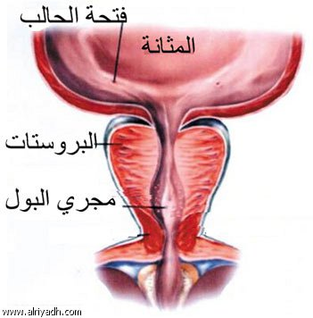
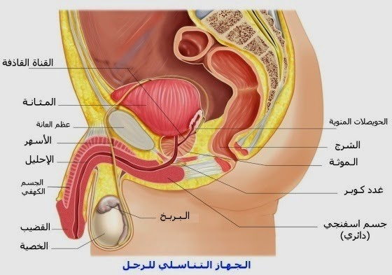
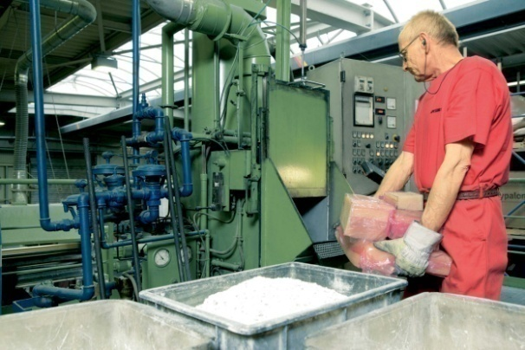
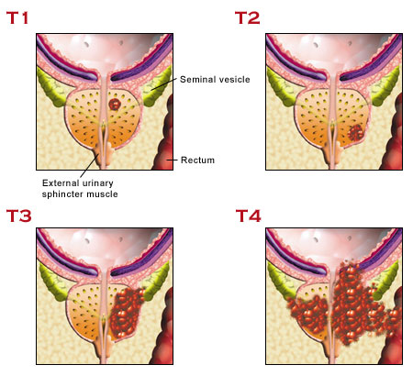
العَوامِل المُسَرْطِنَة المُؤَكَّدَة والظَّنِّيَّة (المُحْتَمَلَة والمُمْكِنَة) للبرُوسْتاتَة (المُوثَة)
إعداد
الدكتور بسام أبو الذهب
رئيس دائرة السلامة والصحة المِهَنية
مديرية الأمراض السارية والمزمنة
وزارة الصحة
دمشق-الجمهورية العربية السورية

Slide 2
المحتويات
حقائق عامة
تَصْنيف الوَكالَة الدولية لبُحوث السَّرَطانIARC) ) للمَواد والعَوامِل تبعاً للسَّرْطَنَة-باختصار
العَوامِل المُسَرْطِنَة المُؤَكَّدَة والظَّنِّيَّة (المُحْتَمَلَة والمُمْكِنَة) للبروستاتة
العَوامِل المُسَرْطِنَة الظَّنِّيَّة [المُحْتَمَلة والممكنة (المجموعة 2)] المِهَنية الكيميائية الفلزية-الزَّرْنيخ (الأَرْسَنيك) ومُرَكَّباتِه اللاعضوية
العَوامِل المُسَرْطِنَة الظَّنِّيَّة [المُحْتَمَلة والممكنة (المجموعة 2)] المِهَنية الكيميائية الفلزية-الكَادِمْيُوم ومُرَكَّباتِه

Slide 3
المحتويات
العَوامِل المُسَرْطِنَة الظَّنِّيَّة المُحْتَمَلة (المجموعة 2-أ)] المِهَنية الكيميائية (مبيدات)-المالاثيون
العَوامِل المُسَرْطِنَة الظَّنِّيَّة [المُحْتَمَلة والممكنة (المجموعة 2)] المِهَنية الكيميائية (عمليات إنتاجية)- تصنيع المطاط
العَوامِل المُسَرْطِنَة الظَّنِّيَّة [المُحْتَمَلة والممكنة (المجموعة 2)] المِهَنية الفيزيائية (إِشْعاع مُؤَيِّن)- الثوريوم-232 ونواتج اضمحلاله

Slide 4
المحتويات
العَوامِل المُسَرْطِنَة الظَّنِّيَّة [المُحْتَمَلة والممكنة (المجموعة 2)] المِهَنية الفيزيائية (إِشْعاع مُؤَيِّن)-الإِشْعاع السيني وإِشْعاع غاما
العَوامِل المُسَرْطِنَة الظَّنِّيَّة المُحْتَمَلة (المجموعة 2-أ) غير المِهَنية الكيميائية الدوائية-الستيرويدات المُذَكِّرَة (الأَنْدرُوجينية) الاِبْتِنائيَّة
العَوامِل المُسَرْطِنَة الظَّنِّيَّة المُحْتَمَلة (المجموعة 2-أ) غير المِهَنية المتعلقة بالطعام والمشروبات-استهلاك اللحم الأحمر
أسئلة هامة وأجوبتها بشأن خطر السرطان المتعلق باللحم المصنع بالمعالجة المتعاقبة وباللحم الأحمر

Slide 5
المحتويات
تشريح وبنية ووظيفة البروستاتة
عوامل الخطر
الوقاية
علامات الإنذار والأعراض
أنواع السرطان
مراحل السرطان
النقائل

Slide 6
المحتويات
طرائق التحري
إجراءات التشخيص
المعالجة
أهم الاضطرابات بعد المعالجة
البقيا
المراجع

Slide 7
حقائق عامة¹⁰
عدد حالات السرطان والتوزع النسبي لها
يشكل سرطان البروستاتة 7,9٪ من حالات السرطان عالمياً (1111689حالة سنوياً في عام 2012)، وهو رابع سرطان بغض النظر عن الجنس [بعد سرطانات الرئة (13٪) والثدي (11,9٪) والقولون-المستقيم (9,7٪)]، وهو ثاني سرطان لدى الرجال (15٪) [بعد سرطان الرئة (16,7٪)

Slide 8
حقائق عامة¹⁰
معدل حدوث السرطان
قدر معدل حدوث سرطان البروستاتة لكل مئة ألف من الذكور بــِ (31,1)، وهو ثاني معدل بعد الرئة (34,2)
إن 41٪ من الوفيات حدثت في البلدان ذات مؤشر التنمية البشرية (HDI) المرتفع
إن معظم سرطانات البروستاتة من نوع السرطانة الغدية (أدينوكارسينوما)، لاسيما العُنَيِّبِيَّة

Slide 9
حقائق عامة¹⁰

Slide 10
حقائق عامة¹⁰

Slide 11
حقائق عامة¹⁰

Slide 12
حقائق عامة¹⁰
عدد حالات الوفيات بالسرطان والتوزع النسبي لها
تشكل الوفاة بسرطان البروستاتة 3,7٪ من وفيات السرطان عالمياً (307471 حالة سنوياً في عام 2012)، وهو ثامن سرطان من حيث الوفاة بغض النظر عن الجنس [بعد سرطانات الرئة (19,4٪) والكبد (9,1٪) والمعدة (8,8٪) والقولون-المستقيم (8,5٪) والثدي (6,4٪) والمريء (4,9٪) والبنكرياس (4٪)]، وهو خامس سرطان من حيث الوفاة لدى الرجال (6,6٪) [بعد سرطانات الرئة (23،6٪) والكبد (11,2٪) والمعدة (10,1٪) والقولون-المستقيم (8٪)]

Slide 13
حقائق عامة¹⁰
معدل حدوث الوفيات بالسرطان
قدر معدل الوفيات بسبب سرطان البروستاتة لكل مئة ألف لدى الذكور بــِ (7,8)، وهو خامس معدل بعد الرئة (30) والكبد (14,3) والمعدة (12,7) والقولون-المستقيم (10)

Slide 14
حقائق عامة¹⁰

Slide 15
حقائق عامة¹⁰

Slide 16
حقائق عامة¹⁰

Slide 17
حقائق عامة¹⁰

Slide 18
تَصْنيف الوَكالَة الدولية لبُحوث السَّرَطان (IARC) للمَواد والعَوامِل تبعاً للسَّرْطَنَة-باختصار ^{1، 9}
المجموعة | الوصف | التَّعْريف
1 (category 1) | مُسَرْطِنَة للإنسان بشكل مُؤَكَّد | بَيِّنَة كافية لدى الإنسان؛ العلاقة السببية مثبتة
2-أ (category 2A) | مسرطنة على نحو محتمل للإنسان (probably) | بينة محدودة لدى الإنسان، وبينة كافية لدى الحيوانات
2-ب (category 2B) | مسرطنة على نحو ممكن للإنسان (possibly) | بينة محدودة لدى الإنسان، وبينة غير كافية لدى الحيوانات
3 (category 3) | السرطنة غير قابلة للتصنيف | بينة غير كافية لدى الإنسان، وبينة غير كافية لدى الحيوانات
4 (category 4) | غير مسرطنة على نحو محتمل | بينة تقترح عدم وجود سرطنة للإنسان والحيوانات

Slide 19
العَوامِل المُسَرْطِنَة المُؤَكَّدَة والظَّنِّيَّة (المُحْتَمَلَة والمُمْكِنَة) للبروستاتة^{1، 8}
تصنيف العامِل المُسَرْطِن | نوع التَّعَرُّض للعامِل المُسَرْطِن | طبيعة العامِل المُسَرْطِن | العامِل المُسَرْطِن
العامِل المُسَرْطِن مُؤَكَّد (المجموعة 1)
العامِل المُسَرْطِن ظَنِّي [مُحْتَمَل (المجموعة 2-أ) ومُمْكِن(المجموعة 2-ب)] | التَّعَرُّض مِهَني | العامِل المُسَرْطِن كيميائي (فِلِزِّي) | الزَّرْنيخ (الأَرْسَنيك) ومُرَكَّباتِه اللاعضوية
 |  |  | الكَادْمْيُوم ومُرَكَّباتِه
 |  | العامِل المُسَرْطِن كيميائي (مُبيدات الهَوام) | المَالاثْيُون مسرطن محتمل: 2-أ)
 |  | العامِل المُسَرْطِن كيميائي (عَمَلِيِّة اِنْتاجِيَّة) | تَصْنيع المَطَّاط
 |  | العامِل المُسَرْطِن فيزيائي (إِشْعاع مُؤَيِّن) | الثُّورْيوم-232 ونَواتِج اضْمِحْلاله
 |  |  | الإِشْعاع السيني وإِشْعاع غاما
 | التَّعَرُّض غير مِهَني (عادات المستهلك) | العامِل المُسَرْطِن دوائي (ستيرويدي) | االستيرويدات المُذَكَّرَة (الأَنْدرُوجينيية) الاِبْتِنائيَّة مسرطن محتمل: 2-أ)
 |  | العامِل المُسَرْطِن متعلق بالطعام والمشروبات | استهلاك اللحم الأحمر (مسرطن محتمل: 2-أ)

Slide 20
العَوامِل المُسَرْطِنَة الظَّنِّيَّة [المُحْتَمَلة والممكنة (المجموعة 2)] المِهَنية الكيميائية الفلزية الزَّرْنيخ (الأَرْسَنيك) ومُرَكَّباتِه اللاعضوية ^{1، 2}
اسم العامِل المُسَرْطِن باللغة الإنجليزية
Arsenic and its inorganic compounds

Slide 21
العَوامِل المُسَرْطِنَة الظَّنِّيَّة [المُحْتَمَلة والممكنة (المجموعة 2)] المِهَنية الكيميائية الفلزية الزَّرْنيخ (الأَرْسَنيك) ومُرَكَّباتِه اللاعضوية ^{1، 2}
الرَّقَم في نظام المستخلصات الكِيمْيائِيَّة (CAS)
7440-38-2

Slide 22
العَوامِل المُسَرْطِنَة الظَّنِّيَّة [المُحْتَمَلة والممكنة (المجموعة 2)] المِهَنية الكيميائية الفلزية الزَّرْنيخ (الأَرْسَنيك) ومُرَكَّباتِه اللاعضوية ^{1، 2}
الاِسْتِخْدام والتَّعَرُّض المِهَني
صَهْر الفِلِز غير الحَدِيْدي الذي كثيراً ما تُستخدَم فيه خامات الزَّرْنيخ (الأَرْسَنيك) الحَدِيْدي، والمُنْشَآت التي تعتمد على طاقة حَرْق الفَحْم، وتجميع البَطَّارِيَّات (المُدَّخِرات)، وتَهْيِئَة أو التَّعامُل مع الأَخْشاب المُعالَجَة بالضَّغْط، والمَناشِر، وحِفْظ الأَخْشاب، وتَهْيِئَة الأَخْشاب المُعالَجَة بأَرْسينات (زَرْنيخات) النُّحَاس الكروماتِيَّة، والبِناء، والمَزارِع، وإِنْتاج وعَمَلِيَّات الفِلِزَّات غير الحَدِيْدِيَّة، ومَصانِع الحَدِيْد والفُولَاذ، وتَصْنيع السَّبائِك الحَدِيْدِيَّة، واِسْتِخْراج النَّفْظ والغاز، والتَّنْقيب عن الخامات الفِلِزَّيَّة، وتَصْنيع الزُّجاج ومُنْتَجاته، وتَصْنيع أَنْصاف النَّواقِل، وتَصْنيع المَواد الكِيمْيائِيَّة .....

Slide 23
العَوامِل المُسَرْطِنَة الظَّنِّيَّة [المُحْتَمَلة والممكنة (المجموعة 2)] المِهَنية الكيميائية الفلزية الزَّرْنيخ (الأَرْسَنيك) ومُرَكَّباتِه اللاعضوية ^{1، 2}
العُضْو المُسْتَهْدَف بالسَّرَطان على نحو ظَنِّي (مُحْتَمَل ومُمْكِن) بالإضافة إلى البروستاتة
الكلية
الكبد

Slide 24
العَوامِل المُسَرْطِنَة الظَّنِّيَّة [المُحْتَمَلة والممكنة (المجموعة 2)] المِهَنية الكيميائية الفلزية الزَّرْنيخ (الأَرْسَنيك) ومُرَكَّباتِه اللاعضوية ^{1، 2}
العُضْو المُسْتَهْدَف بالسَّرَطان على نحو مُؤَكَّد
الرِّئَة
المَثانَة
الجِلْد (التنشؤات الخبيثة الأخرى غير الورم الميلانيني)

Slide 25
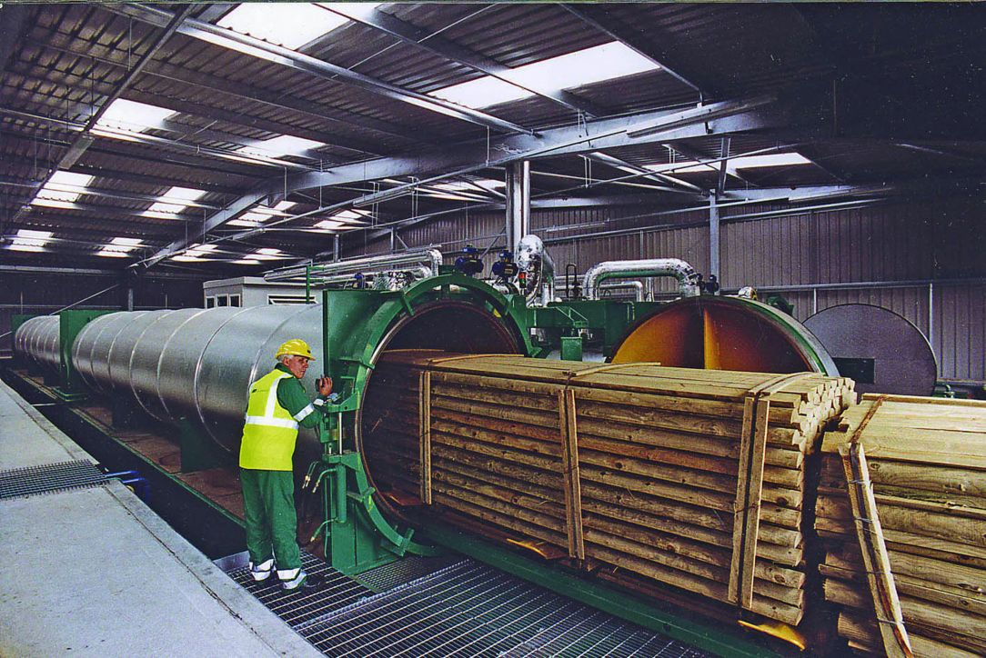
العَوامِل المُسَرْطِنَة الظَّنِّيَّة [المُحْتَمَلة والممكنة (المجموعة 2)] المِهَنية الكيميائية الفلزية الزَّرْنيخ (الأَرْسَنيك) ومُرَكَّباتِه اللاعضوية ¹⁶
التَّعَرُّض للزَّرْنيخ أثناء حِفْظ الأَخْشاب

Slide 26
العَوامِل المُسَرْطِنَة الظَّنِّيَّة [المُحْتَمَلة والممكنة (المجموعة 2)] المِهَنية الكيميائية الفلزية الكَادِمْيُوم ومُرَكَّباتِه^{1، 2}
اسم العامِل المُسَرْطِن باللغة الإنجليزية
Cadmium and its compounds

Slide 27
العَوامِل المُسَرْطِنَة الظَّنِّيَّة [المُحْتَمَلة والممكنة (المجموعة 2)] المِهَنية الكيميائية الفلزية الكَادِمْيُوم ومُرَكَّباتِه^{1، 2}
الرَّقَم في نظام المستخلصات الكِيمْيائِيَّة (CAS)
7440-43-9

Slide 28
العَوامِل المُسَرْطِنَة الظَّنِّيَّة [المُحْتَمَلة والممكنة (المجموعة 2)] المِهَنية الكيميائية الفلزية الكَادِمْيُوم ومُرَكَّباتِه^{1، 2}
الاِسْتِخْدام والتَّعَرُّض المِهَني
تَكْرير وإِنْتاج الكَادْمْيُوم، وتَصْنيع بَطَّارِيات (مُدَّخِرات) النِّيكْل–الكَادْمْيُوم، وتَشْكيل وتَصْنيع أَصْبِغَة الكَادْمْيُوم، وإِنْتاج سَبائِك الكَادْمْيُوم، والتَّلْبيس الميكانيكي، وصَهْر الزَّنْك، واللِّحام النُّحَاسي بلِحام السَّبيكَة الخاص بسَبيكَة الفِضَّة–الكَادْمْيُوم–الفِضَّة، وتَصْنيع كلُوريد الفاينيل، واِسْتِخْلاص الكَادْمْيُوم، وتَصْنيع المَرْكَبات ....

Slide 29
العَوامِل المُسَرْطِنَة الظَّنِّيَّة [المُحْتَمَلة والممكنة (المجموعة 2)] المِهَنية الكيميائية الفلزية الكَادِمْيُوم ومُرَكَّباتِه^{1، 2}
العُضْو المُسْتَهْدَف بالسَّرَطان على نحو ظَنِّي (مُحْتَمَل ومُمْكِن) بالإضافة إلى البروستاتة
الكلية

Slide 30
العَوامِل المُسَرْطِنَة الظَّنِّيَّة [المُحْتَمَلة والممكنة (المجموعة 2)] المِهَنية الكيميائية الفلزية الكَادِمْيُوم ومُرَكَّباتِه^{1، 2}
العُضْو المُسْتَهْدَف بالسَّرَطان على نحو مُؤَكَّد
الرِّئَة

Slide 31
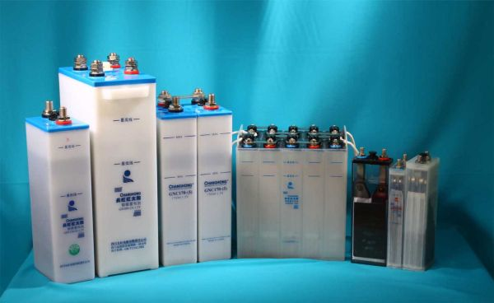
العَوامِل المُسَرْطِنَة الظَّنِّيَّة [المُحْتَمَلة والممكنة (المجموعة 2)] المِهَنية الكيميائية الفلزية الكَادِمْيُوم ومُرَكَّباتِه¹⁶
بَطَّارِيات (مُدَّخِرات) النِّيكْل–الكَادْمْيُوم

Slide 32
العَوامِل المُسَرْطِنَة الظَّنِّيَّة المُحْتَمَلة (المجموعة 2-أ)] المِهَنية الكيميائية (مبيدات) المالاثيون^{1، 5}
اسم العامِل المُسَرْطِن باللغة الإنجليزية
Malathion

Slide 33
العَوامِل المُسَرْطِنَة الظَّنِّيَّة المُحْتَمَلة (المجموعة 2-أ)] المِهَنية الكيميائية (مبيدات) المالاثيون^{1، 5}
الرَّقَم في نظام المستخلصات الكِيمْيائِيَّة (CAS)
121-75-5

Slide 34
العَوامِل المُسَرْطِنَة الظَّنِّيَّة المُحْتَمَلة (المجموعة 2-أ)] المِهَنية الكيميائية (مبيدات) المالاثيون^{1، 5}
الاِسْتِخْدام والتَّعَرُّض المِهَني
مبيد حشرات واسع الطيف غير جهازي من المجموعة الفسفاتية العضوية
استخدم في المحاصيل الزراعية ومرافق تخزين الحبوب والحدائق والمراعي
استخدم لأغراض الصحة العامة لمكافحة نواقل البرداء (الملاريا) وداء الليشمانيات
أهم الحشرات التي يكافحها: البعوض والذباب والنمل والمن والسوس والزنابير والعقارب والعناكب .... والطفيليات الخارجية للماشية والدواجن

Slide 35
العَوامِل المُسَرْطِنَة الظَّنِّيَّة المُحْتَمَلة (المجموعة 2-أ)] المِهَنية الكيميائية (مبيدات) المالاثيون^{1، 5}
الاِسْتِخْدام والتَّعَرُّض المِهَني
يطبق بالذر الأرضي والجوي والضبوبيات
يتعرض العمال أثناء تصنيعه واستخدامه
تعرض عموم السكان قليل نسبياً، ويتم التعرض في المناطق القربية من الأماكن التي استخدم فيها، وعبر استخدامه في المنازل، وعبر الغذاء الملوث به أو عبر سلسلة الغذاء
تصنيف هذا هذا المبيد بحسب منظمة الصحة العالمية تبعاً للخطورة (iii) أي خفيف الخطورة

Slide 36
العَوامِل المُسَرْطِنَة الظَّنِّيَّة المُحْتَمَلة (المجموعة 2-أ)] المِهَنية الكيميائية (مبيدات) المالاثيون^{1، 5}
العُضْو المُسْتَهْدَف بالسَّرَطان على نحو ظَنِّي (مُحْتَمَل ومُمْكِن)
بالإضافة إلى البروستاتة
لمفومة لاهودجكينية

Slide 37
العَوامِل المُسَرْطِنَة الظَّنِّيَّة المُحْتَمَلة (المجموعة 2-أ)] المِهَنية الكيميائية (مبيدات) المالاثيون^{1، 5}
العُضْو المُسْتَهْدَف بالسَّرَطان على نحو مُؤَكَّد
لا يوجد عضو مستهدف على نحو مؤكد

Slide 38
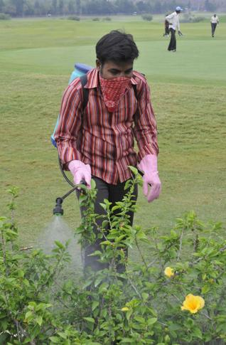
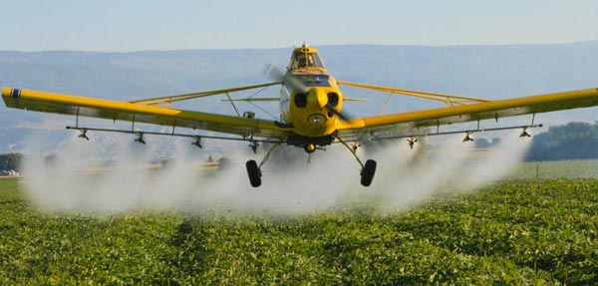
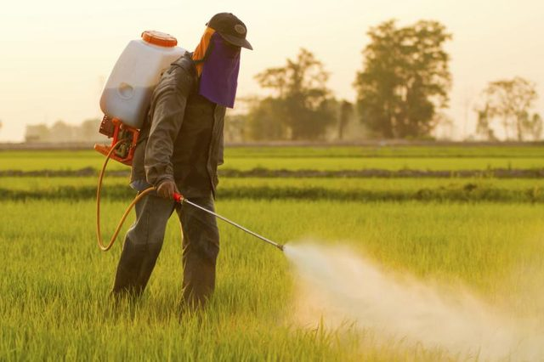
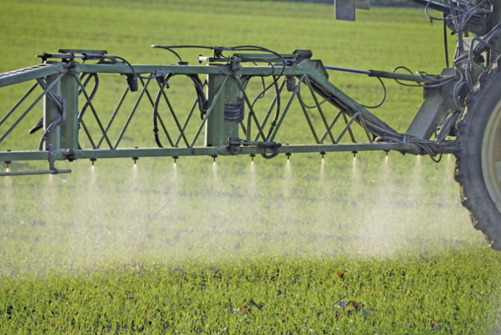
العَوامِل المُسَرْطِنَة الظَّنِّيَّة المُحْتَمَلة (المجموعة 2-أ)] المِهَنية الكيميائية (مبيدات) المالاثيون¹⁶
استخدام المالاثيون

Slide 39
العَوامِل المُسَرْطِنَة الظَّنِّيَّة [المُحْتَمَلة والممكنة (المجموعة 2)] المِهَنية الكيميائية العمليات الانتاجية تصنيع المطاط^{1، 4}
اسم العامِل المُسَرْطِن باللغة الإنجليزية
Rubber manufacture

Slide 40
العَوامِل المُسَرْطِنَة الظَّنِّيَّة [المُحْتَمَلة والممكنة (المجموعة 2)] المِهَنية الكيميائية العمليات الانتاجية تصنيع المطاط^{1، 4}
الاِسْتِخْدام والتَّعَرُّض المِهَني
يَحْدُث التَّعَرُّض للدُّخان والغُبار الناجم عن صُنْع المَطَّاط وعَمَلِيَّات التَّصْليد (البَرْكَنَة)؛ وأهم المَواد التي يتَعَرُّض لها العامِلون ن-نتروز أَمينات، والهيدْروكَرْبونِيَّات الأَروماتِيَّة (العِطْرِيَّة) مُتَعَدِّدَة الحَلَقات، والمُذيبات، ومُرَكَّبات الفْثالات ...........

Slide 41
العَوامِل المُسَرْطِنَة الظَّنِّيَّة [المُحْتَمَلة والممكنة (المجموعة 2)] المِهَنية الكيميائية العمليات الانتاجية تصنيع المطاط^{1، 4}
العُضْو المُسْتَهْدَف بالسَّرَطان على نحو ظَنِّي (مُحْتَمَل ومُمْكِن) بالإضافة إلى البروستاتة
المريء
الحنجرة

Slide 42
العَوامِل المُسَرْطِنَة الظَّنِّيَّة [المُحْتَمَلة والممكنة (المجموعة 2)] المِهَنية الكيميائية العمليات الانتاجية تصنيع المطاط^{1، 4}
العُضْو المُسْتَهْدَف بالسَّرَطان على نحو مُؤَكَّد
المَثانَة
الرِّئَة
المَعِدَة
كما يَحْدُث الابْيِضاض–اللِّمْفومَة

Slide 43
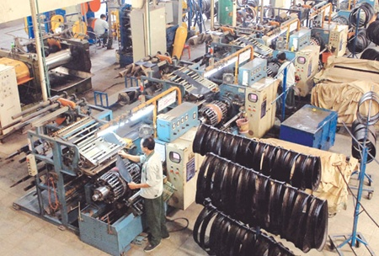
العَوامِل المُسَرْطِنَة الظَّنِّيَّة [المُحْتَمَلة والممكنة (المجموعة 2)] المِهَنية الكيميائية العمليات الانتاجية تصنيع المطاط¹⁶
مَصْنَع لتَصْنيع المُنْتَجات المَطَّاطِيَّة

Slide 44
العَوامِل المُسَرْطِنَة الظَّنِّيَّة [المُحْتَمَلة والممكنة (المجموعة 2)] المِهَنية الفيزيائية (إِشْعاع مُؤَيِّن) الثوريوم-232 ونواتج اضمحلاله^{1، 3}
اسم العامِل المُسَرْطِن باللغة الإنجليزية
Thorium-232 and its decay products

Slide 45
العَوامِل المُسَرْطِنَة الظَّنِّيَّة [المُحْتَمَلة والممكنة (المجموعة 2)] المِهَنية الفيزيائية (إِشْعاع مُؤَيِّن) الثوريوم-232 ونواتج اضمحلاله^{1، 3}
الرَّقَم في نظام المستخلصات الكِيمْيائِيَّة (CAS)
7440-29-1

Slide 46
العَوامِل المُسَرْطِنَة الظَّنِّيَّة [المُحْتَمَلة والممكنة (المجموعة 2)] المِهَنية الفيزيائية (إِشْعاع مُؤَيِّن) الثوريوم-232 ونواتج اضمحلاله^{1، 3}
الاِسْتِخْدام والتَّعَرُّض المِهَني
الثوريوم عنصر كيميائي ذو نشاط إشعاعي طفيف، ويوجد بصورة طبيعية في الفلزات في الصخور والتربة في مناطق عديدة من العالم
يستخدم أكسيده (المسرطن) في دورة الوقود النووي في المفاعلات النووية، وصنع الخلائط المعدنية بسبب متانته الميكانيكية العالية، وصنع أنابيب الانفراغ الغازية والمصابيح الكهرضوئية، وله تطبيقات عملية في مركبات الفضاء والصواريخ، كما يستخدم كحفاز في العديد من العمليات الكيميائية، .........

Slide 47
العَوامِل المُسَرْطِنَة الظَّنِّيَّة [المُحْتَمَلة والممكنة (المجموعة 2)] المِهَنية الفيزيائية (إِشْعاع مُؤَيِّن) الثوريوم-232 ونواتج اضمحلاله^{1، 3}
العُضْو المُسْتَهْدَف بالسَّرَطان على نحو ظَنِّي (مُحْتَمَل ومُمْكِن)
بالإضافة إلى البروستاتة
البنكرياس

Slide 48
العَوامِل المُسَرْطِنَة الظَّنِّيَّة [المُحْتَمَلة والممكنة (المجموعة 2)] المِهَنية الفيزيائية (إِشْعاع مُؤَيِّن) الثوريوم-232 ونواتج اضمحلاله^{1، 3}
العُضْو المُسْتَهْدَف بالسَّرَطان على نحو مُؤَكَّد
[تنجم السَّرَطانات عن الثُّورْيوم-232 بشكل ثُنائِي أُكْسيد الثُّورْيوم–232 المُسْتَقِر بشكل غَرَوانِي (ثوروتْراست)]:
الكَبِد (سَرَطان بدئي)
الأَقْنِيَّة الصَّفْراوِيَّة خارج الكَبِد
المَرارَة
يَحدُث الابْيِضاض (باستثناء الابْيِضاض اللِّمْفاوِي المُزْمِن)

Slide 49
العَوامِل المُسَرْطِنَة الظَّنِّيَّة [المُحْتَمَلة والممكنة (المجموعة 2)] المِهَنية الفيزيائية (إِشْعاع مُؤَيِّن) الثوريوم-232 ونواتج اضمحلاله¹⁶
منشأة نووية

Slide 50
العَوامِل المُسَرْطِنَة الظَّنِّيَّة [المُحْتَمَلة والممكنة (المجموعة 2)] المِهَنية الفيزيائية (إِشْعاع مُؤَيِّن) الإِشْعاع السيني وإِشْعاع غاما^{1، 3}
اسم العامِل المُسَرْطِن باللغة الإنجليزية
X and gamma radiation

Slide 51
العَوامِل المُسَرْطِنَة الظَّنِّيَّة [المُحْتَمَلة والممكنة (المجموعة 2)] المِهَنية الفيزيائية (إِشْعاع مُؤَيِّن) الإِشْعاع السيني وإِشْعاع غاما^{1، 3}
الاِسْتِخْدام والتَّعَرُّض المِهَني
اِسْتِخْدام الإِشْعاع السِّينِي في التَّصْوير الطِّبِّي الشُّعاعِي
اِسْتِخْدام الإِشْعاع السِّينِي في الكَشْف على الحقائب
اِسْتِخْدام الإِشْعاع السِّينِي في الاختبارات اللاإتلافية
اِسْتِخْدام الإِشْعاع السِّينِي وإِشْعاع غامَّا في عِلاج الأَوْرام
اِسْتِخْدام إِشْعاع غامَّا في تعقيم المحاقن والأغذية
..............................................

Slide 52
العَوامِل المُسَرْطِنَة الظَّنِّيَّة [المُحْتَمَلة والممكنة (المجموعة 2)] المِهَنية الفيزيائية (إِشْعاع مُؤَيِّن) الإِشْعاع السيني وإِشْعاع غاما^{1، 3}
العُضْو المُسْتَهْدَف بالسَّرَطان على نحو ظَنِّي (مُحْتَمَل ومُمْكِن)
بالإضافة إلى البروستاتة
الكبد
البنكرياس
المبيض

Slide 53
العَوامِل المُسَرْطِنَة الظَّنِّيَّة [المُحْتَمَلة والممكنة (المجموعة 2)] المِهَنية الفيزيائية (إِشْعاع مُؤَيِّن) الإِشْعاع السيني وإِشْعاع غاما^{1، 3}
العُضْو المُسْتَهْدَف بالسَّرَطان على نحو مُؤَكَّد
الغُدَد اللُّعابِيَّة
المَريء
المَعِدَة
القولون-المستقيم
الرِّئَة
العَظْم
الخَلِيَّة القاعِدِيَّة في الجِلْد
ثَدْي النِّساء

Slide 54
العَوامِل المُسَرْطِنَة الظَّنِّيَّة [المُحْتَمَلة والممكنة (المجموعة 2)] المِهَنية الفيزيائية (إِشْعاع مُؤَيِّن) الإِشْعاع السيني وإِشْعاع غاما^{1، 3}
العُضْو المُسْتَهْدَف بالسَّرَطان على نحو مُؤَكَّد ..... تتمة
المَثانَة
الدِّماغ والجِهاز العَصَبِي المَرْكَزي
الدَّرَقِيَّة
الكُلْيَة
كما يَحدُث الابْيِضاض باستثناء الابْيِضاض اللِّمْفاوِي المُزْمِن
إن التَّعَرُّض أثناء الحَياة الرَّحِمِيَّة يسبب سَرَطاناً

Slide 55
العَوامِل المُسَرْطِنَة الظَّنِّيَّة [المُحْتَمَلة والممكنة (المجموعة 2)] المِهَنية الفيزيائية (إِشْعاع مُؤَيِّن) الإِشْعاع السيني وإِشْعاع غاما¹⁶
اِسْتِخْدام الإِشْعاع السِّينِي في التَّصْوير الطِّبِّي الشُّعاعِي

Slide 56
العَوامِل المُسَرْطِنَة الظَّنِّيَّة [المُحْتَمَلة والممكنة (المجموعة 2)] المِهَنية الفيزيائية (إِشْعاع مُؤَيِّن) الإِشْعاع السيني وإِشْعاع غاما¹⁶
اِسْتِخْدام الإِشْعاع السِّينِي في الكَشْف على الحقائب

Slide 57
العَوامِل المُسَرْطِنَة الظَّنِّيَّة [المُحْتَمَلة والممكنة (المجموعة 2)] المِهَنية الفيزيائية (إِشْعاع مُؤَيِّن) الإِشْعاع السيني وإِشْعاع غاما¹⁶
اِسْتِخْدام إِشْعاع غامَّا في عِلاج الأَوْرام

Slide 58
العَوامِل المُسَرْطِنَة الظَّنِّيَّة المُحْتَمَلة (المجموعة 2-أ) غير المِهَنية الكيميائية الدوائية الستيرويدات المُذَكِّرَة (الأَنْدرُوجينية) الاِبْتِنائيَّة ^{8، 9، 12}
اسم العامِل المُسَرْطِن باللغة الإنجليزية
Androgenic (anabolic) steroids

Slide 59
العَوامِل المُسَرْطِنَة الظَّنِّيَّة المُحْتَمَلة (المجموعة 2-أ) غير المِهَنية الكيميائية الدوائية الستيرويدات المُذَكِّرَة (الأَنْدرُوجينية) الاِبْتِنائيَّة^{8، 9، 12}
التَّعَرُّض غير المِهَني (عادات المُسْتَهْلِك)
هي مواد تركيبية ذات صلة بالهرمونات الجنسية الذكرية كالتستستيرون
تحرض نمو العضلات الهيكلية (تأثير ابتنائي)، وتطور الخصائص الجنسية الذكرية (تأثيرات مُذَكِّرَة) في الجنسين
استخدمت لعلاج قصور الغدد التناسلية حيث لا تنتج الخصيتان التستستيرون الكافي للنمو والتطور والوظائف الجنسية السوية؛ ولعلاج تأخر البلوغ، وبعض أنواع العنانة، وتدهور الحالة الصحية الناجم عن الإيدز والأمراض الأخرى
ساء استخدامها كثيراً، لاسيما من قبل رياضيي كمال الأجسام، والراغبين بزيادة الوزن، ومن ثم ممارسي كافة أنواع الرياضة

Slide 60
العَوامِل المُسَرْطِنَة الظَّنِّيَّة المُحْتَمَلة (المجموعة 2-أ) غير المِهَنية الكيميائية الدوائية الستيرويدات المُذَكِّرَة (الأَنْدرُوجينية) الاِبْتِنائيَّة^{8، 9، 12}
التَّعَرُّض غير المِهَني (عادات المُسْتَهْلِك)
لسوء استخدامها عواقب وخيمة على الأجهزة والأعضاء التالية:
النظام الهرموني للذكور: عقم، نمو الثدي، انكماش الخصيتين، صلع ذكري الطراز
النظام الهرموني للإناث: ضخامة البظر، نمو مفرط لشعر الجسم، صلع ذكري الطراز
الجهاز العضلي الهيكلي: خذت من قبل المراهقين)، تمزق الوتر
الجهاز القلبي الوعائي: ازدياد مستويات LDL وتناقص مستويات HDL، ارتفاع الضغط، نوبات قلبية، ضخامة البطين الأيسر

Slide 61
العَوامِل المُسَرْطِنَة الظَّنِّيَّة المُحْتَمَلة (المجموعة 2-أ) غير المِهَنية الكيميائية الدوائية الستيرويدات المُذَكِّرَة (الأَنْدرُوجينية) الاِبْتِنائيَّة^{8، 9، 12}
التَّعَرُّض غير المِهَني (عادات المُسْتَهْلِك)
لسوء استخدامها عواقب وخيمة على الأجهزة والأعضاء التالية (تتمة ):
الكبد: السرطان، فُرْفُرِيَّة كبدية، أورام
الجلد: عُدّ شديد وكيسات، فروة دهنية، يرقان، احتباس السوائل
الأخماج: الإيدز، التهاب الكبد
العواقب المرتبطة بالطب النفسي: استشاطة (غيظ)، عدوان، هوس، وُهام (ضلال)

Slide 62
العَوامِل المُسَرْطِنَة الظَّنِّيَّة المُحْتَمَلة (المجموعة 2-أ) غير المِهَنية الكيميائية الدوائية الستيرويدات المُذَكِّرَة (الأَنْدرُوجينية) الاِبْتِنائيَّة^{8، 9، 12}
العُضْو المُسْتَهْدَف بالسَّرَطان على نحو ظَنِّي (مُحْتَمَل ومُمْكِن) بالإضافة إلى البروستاتة
الكبد

Slide 63
العَوامِل المُسَرْطِنَة الظَّنِّيَّة المُحْتَمَلة (المجموعة 2-أ) غير المِهَنية الكيميائية الدوائية الستيرويدات المُذَكِّرَة (الأَنْدرُوجينية) الاِبْتِنائيَّة^{8، 9، 12}
العُضْو المُسْتَهْدَف بالسَّرَطان على نحو مؤكد
لا يوجد عضو مستهدف على نحو مؤكد

Slide 64
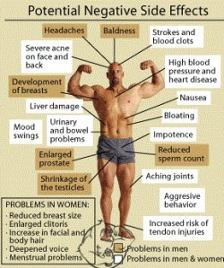
العَوامِل المُسَرْطِنَة الظَّنِّيَّة المُحْتَمَلة (المجموعة 2-أ) غير المِهَنية الكيميائية الدوائية الستيرويدات المُذَكِّرَة (الأَنْدرُوجينية) الاِبْتِنائيَّة¹⁶
التأثيرات الجانبية للستيرويدات المُذَكِّرَة (الأَنْدرُوجينية) الاِبْتِنائيَّة

Slide 65
العَوامِل المُسَرْطِنَة الظَّنِّيَّة المُحْتَمَلة (المجموعة 2-أ) غير المِهَنية المتعلقة بالطعام والمشروبات استهلاك اللحم الأحمر^{1، 6، 7}
اسم العامِل المُسَرْطِن باللغة الإنجليزية
Red meat consumption

Slide 66
العَوامِل المُسَرْطِنَة الظَّنِّيَّة المُحْتَمَلة (المجموعة 2-أ) غير المِهَنية المتعلقة بالطعام والمشروبات استهلاك اللحم الأحمر^{1، 6، 7}
التَّعَرُّض غير المِهَني (عادات المُسْتَهْلِك)
يُقْصَد باللَّحْم الأَحْمَر لَحْم عَضَلات الحَيَوانات الثَّدْيِيَّة (جِنْس من الفَقارِيَّات)، بما في ذلك لَحْم البَقَر والعِجْل الرَّضيع (البيتيلو) والخِنْزير والحَمَل والضَّأْن (الخَروف أو الغَنَم) والحِصان والماعِز؛ وهنا لا يخضع اللحم لعمليات متعاقبة المذكورة سابقاً والتي تجعل من استهلاك اللحم المعالج مسرطناً للقولون على نحو مؤكد

Slide 67
العَوامِل المُسَرْطِنَة الظَّنِّيَّة المُحْتَمَلة (المجموعة 2-أ) غير المِهَنية المتعلقة بالطعام والمشروبات استهلاك اللحم الأحمر¹⁶
التَّعَرُّض غير المِهَني (عادات المُسْتَهْلِك)
الأجزاء التشريحية للبقر حيث يتواجد اللحم الأحمر

Slide 68
العَوامِل المُسَرْطِنَة الظَّنِّيَّة المُحْتَمَلة (المجموعة 2-أ) غير المِهَنية المتعلقة بالطعام والمشروبات استهلاك اللحم الأحمر^{7،6،1}
العُضْو المُسْتَهْدَف بالسَّرَطان على نحو ظَنِّي (مُحْتَمَل ومُمْكِن) بالإضافة إلى البروستاتة
القولون-المستقيم
البنكرياس

Slide 69
العَوامِل المُسَرْطِنَة الظَّنِّيَّة المُحْتَمَلة (المجموعة 2-أ) غير المِهَنية المتعلقة بالطعام والمشروبات استهلاك اللحم الأحمر^{7،6،1}
العُضْو المُسْتَهْدَف بالسَّرَطان على نحو مؤكد
لا يوجد عضو مستهدف على نحو مؤكد

Slide 70
العَوامِل المُسَرْطِنَة الظَّنِّيَّة المُحْتَمَلة (المجموعة 2-أ) غير المِهَنية المتعلقة بالطعام والمشروبات استهلاك اللحم الأحمر¹⁶
اللحم الأحمر للبقر

Slide 71
العَوامِل المُسَرْطِنَة الظَّنِّيَّة المُحْتَمَلة (المجموعة 2-أ) غير المِهَنية المتعلقة بالطعام والمشروبات استهلاك اللحم الأحمر¹⁶
اللحم الأحمر للعجل الرضيع (البيتيلو)

Slide 72
العَوامِل المُسَرْطِنَة الظَّنِّيَّة المُحْتَمَلة (المجموعة 2-أ) غير المِهَنية المتعلقة بالطعام والمشروبات استهلاك اللحم الأحمر¹⁶
اللحم الأحمر للخنزير

Slide 73
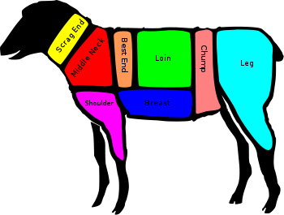
العَوامِل المُسَرْطِنَة الظَّنِّيَّة المُحْتَمَلة (المجموعة 2-أ) غير المِهَنية المتعلقة بالطعام والمشروبات استهلاك اللحم الأحمر¹⁶
اللحم الأحمر للحَمَل

Slide 74
العَوامِل المُسَرْطِنَة الظَّنِّيَّة المُحْتَمَلة (المجموعة 2-أ) غير المِهَنية المتعلقة بالطعام والمشروبات استهلاك اللحم الأحمر¹⁶
اللحم الأحمر للضأن (الخروف أو الغنم)

Slide 75
العَوامِل المُسَرْطِنَة الظَّنِّيَّة المُحْتَمَلة (المجموعة 2-أ) غير المِهَنية المتعلقة بالطعام والمشروبات استهلاك اللحم الأحمر¹⁶
اللحم الأحمر للحصان

Slide 76
العَوامِل المُسَرْطِنَة الظَّنِّيَّة المُحْتَمَلة (المجموعة 2-أ) غير المِهَنية المتعلقة بالطعام والمشروبات استهلاك اللحم الأحمر¹⁶
اللحم الأحمر للماعز

Slide 77
أسئلة هامة وأجوبتها بشأن خطر السرطان المتعلق باللحم المصنع بالمعالجة المتعاقبة وباللحم الأحمر^{1، 6، 7}
سؤال: هل طرق الطهي تغير الخطر؟
جواب: إن طرق الطهي بدرجات حرارة مرتفعة تولد مركبات يمكن أن تساهم بالخطر المسرطن، لكن دورها غير مفهوم بشكل كامل

Slide 78
أسئلة هامة وأجوبتها بشأن خطر السرطان المتعلق باللحم المصنع بالمعالجة المتعاقبة وباللحم الأحمر^{1، 6، 7}
سؤال: ما هي أسلم الطرق لطهي اللحم (التحمير السريع بقليل من الدهن أم السلق أم الشي)؟
جواب: إن الطهي بدرجات حرارة مرتفعة أو بتماس الغذاء مباشرة مع اللهب أو السطح الحار، كما هو الحال في الشي أو القلي بالمقلاة، ينتج كثيراً من بعض أنواع المواد الكيميائية المسرطنة (كالهيدروكربونيات العطرية متعددة الحلقات، والأمينات العطرية متغايرة الحلقات). مع ذلك، لا توجد بيانات كافية لمجموعة العمل للوصول إلى نتيجة بشأن فيما إذا كانت طرق طهي اللحم تؤثر على خطر السرطان

Slide 79
أسئلة هامة وأجوبتها بشأن خطر السرطان المتعلق باللحم المصنع بالمعالجة المتعاقبة وباللحم الأحمر^{1، 6، 7}
سؤال: هل تناول اللحم النيء أسلم؟
جواب: لا توجد بيانات للإجابة على هذا السؤال بما يتعلق بخطر السرطان؛ إن خطر الخمج من استهلاك اللحم النيء ينبغي أن يبقى ماثلاً في الأذهان

Slide 80
أسئلة هامة وأجوبتها بشأن خطر السرطان المتعلق باللحم المصنع بالمعالجة المتعاقبة وباللحم الأحمر^{1، 6، 7}
سؤال: ما عدد الحالات السنوي من السرطان التي تُعزى لاستهلاك اللحم المصنع بالمعالجة المتعاقبة ولاستهلاك اللحم الأحمر؟
جواب: اعتماداً على أحدث تقديرات لمشروع العبء العالمي للمرض، فإن 34000 حالة وفاة بالسرطان/سنة عالمياً تُعزى للنظام الغذائي الغني باللحم المصنع بالمعالجة المتعاقبة. إن تناول اللحم الأحمر لم يعتبر حتى الآن كسبب للسرطان؛ إذا أثبت الارتباط المبلغ عنه أن يكون سبباً فإن مشروع العبء العالمي للمرض يقدر أن النظام الغذائي الغني باللحم الأحمر يمكن أن يكون مسؤولاً عن 50000 حالة وفاة عالمياً

Slide 81
أسئلة هامة وأجوبتها بشأن خطر السرطان المتعلق باللحم المصنع بالمعالجة المتعاقبة وباللحم الأحمر^{1، 6، 7}
سؤال: هل بالإمكان التحديد الكمي لخطر تناول اللحم المصنع بالمعالجة المتعاقبة أو تناول اللحم الأحمر؟
جواب: قدرت الدراسات أن استهلاك كل 50غ يومياً من اللحم المصنع بالمعالجة المتعاقبة يزيد خطر سرطان البروستاتة حوالي 18٪؛ إن خطر سرطان البروستاتة يمكن أن يزداد حوالي 17٪ لكل 100غ من اللحم الأحمر المستهلكة يومياً

Slide 82
أسئلة هامة وأجوبتها بشأن خطر السرطان المتعلق باللحم المصنع بالمعالجة المتعاقبة وباللحم الأحمر^{1، 6، 7}
سؤال: هل الخطر أعلى في الأطفال أم المسنين أم النساء أم الرجال؟ هل بعض الأشخاص في خطر أكبر؟
جواب: الدراسات المتوفرة لا تسمح باستنتاج بشأن فيما إذا كان الأطفال مختلفون عن المجموعات الأخرى من الناس

Slide 83
أسئلة هامة وأجوبتها بشأن خطر السرطان المتعلق باللحم المصنع بالمعالجة المتعاقبة وباللحم الأحمر^{1، 6، 7}
سؤال: ماذا عن الأفراد الذين عانوا من سرطان القولون، هل ينبغي أن يتوقفوا عن تناول اللحم الأحمر؟
جواب: البيانات المتوفرة لا تسمح باستنتاج بشأن الأخطار على الأفراد الذين أصيبوا بالسرطان

Slide 84
أسئلة هامة وأجوبتها بشأن خطر السرطان المتعلق باللحم المصنع بالمعالجة المتعاقبة وباللحم الأحمر^{1، 6، 7}
سؤال: هل ينبغي أن أتوقف عن تناول اللحم؟
جواب: لتناول اللحم فوائد صحية معروفة؛ تنصح الكثير من التوصيات الصحية الوطنية الناس بالحد من تناول اللحم المصنع بالمعالجة المتعاقبة أو اللحم الأحمر اللذين يرتبطان بازدياد خطر الوفاة من المرض القلبي والسكري والأمراض الأخرى

Slide 85
أسئلة هامة وأجوبتها بشأن خطر السرطان المتعلق باللحم المصنع بالمعالجة المتعاقبة وباللحم الأحمر^{1، 6، 7}
سؤال: ما الكمية المأمونة من اللحم التي يمكن تناولها؟
جواب: يزداد الخطر بازدياد مقدار اللحم المستهلك؛ لكن البيانات المتوفرة للتقييم لا تسمح بالحصول على استنتاجات بشأن مدى وجود المستوى المأمون

Slide 86
أسئلة هامة وأجوبتها بشأن خطر السرطان المتعلق باللحم المصنع بالمعالجة المتعاقبة وباللحم الأحمر^{1، 6، 7}
سؤال: ما الذي يجعل اللحم المصنع بالمعالجة المتعاقبة واللحم الأحمر يزيدان من خطر السرطان؟
جواب: يتكون اللحم من مكونات عديدة، كحديد الهيم؛ يمكن أن يحتوي اللحم أيضاً على مواد كيميائية تتشكل أثناء معالجة اللحم أو الطهي. على سبيل المثال، تشمل المواد الكيميائية المسرطنة التي تتشكل أثناء معالجة اللحم على مركبات ن-نيتروزو والهيدروكربونيات العطرية متعددة الحلقات. إن طهي اللحم المصنع بالمعالجة المتعاقبة أواللحم الأحمر ينتج أيضاً أمينات عطرية متغايرة الحلقات بالإضافة إلى مواد كيميائية أخرى تشتمل على الهيدروكربونيات العطرية متعددة الحلقات التي تتواجد أيضاً في أغذية أخرى وفي الهواء الملوث، وإن بعض هذه المواد الكيميائية مسرطن مؤكد أو ظني (محتمل وممكن)؛ لكن رغم ذلك لم يُفهم تماماً كيف يزداد خطر السرطان بسبب استهلاك اللحم المصنع بالمعالجة المتعاقبة أو اللحم الأحمر

Slide 87
أسئلة هامة وأجوبتها بشأن خطر السرطان المتعلق باللحم المصنع بالمعالجة المتعاقبة وباللحم الأحمر^{1، 6، 7}
سؤال: هل بالإمكان مقارنة خطر تناول اللحم الأحمر مع خطر تناول اللحم المصنع بالمعالجة المتعاقبة؟
جواب: أخطار مماثلة قدرت لقسم نموذجي الذي هو أصغر بالمتوسط من أجل اللحم المصنع بالمعالجة المتعاقبة من اللحم الأحمر. مع ذلك، لم يعتبر استهلاك اللحم الأحمر حتى الآن على أنه سبب للسرطان

Slide 88
أسئلة هامة وأجوبتها بشأن خطر السرطان المتعلق باللحم المصنع بالمعالجة المتعاقبة وباللحم الأحمر^{1، 6، 7}
سؤال: ما هي توصيات منظمة الصحة العالمية لمنع خطر السرطان المرتبط باستهلاك اللحم المصنع بالمعالجة المتعاقبة أواللحم الأحمر؟
جواب: إن الوكالة الدولية لبحوث السرطان (IARC) هي منظمة أبحاث تقيِّم البينة المتوفرة بشأن أسباب السرطان، لكنها لا تقدم توصيات صحية. إن الحكومات الوطنية ومنظمة الصحة العالمية مسؤولون عن وضع مبادئ توجيهية تغذوية. إن التقييم الراهن للوكالة الدولية لبحوث السرطان (IARC) يعزز توصيات منظمة الصحة العالمية لعام 2002 بأن الأشخاص الذين يأكلون اللحم ينبغي أن يتناولوا باعتدال اللحم المصنع بالمعالجة المتعاقبة للحد من خطر سرطان القولون. بعض المبادئ التوجيهية المتعلقة بالنظم الغذائية أوصت بالحد من استهلاك اللحم المصنع بالمعالجة المتعاقبة واللحم الأحمر، لكنها ركزت أساساً على تقليل استهلاك الدسم والصوديوم التي هي عوامل خطر للأمراض القلبية الوعائية والبدانة. أن الأشخاص الذين يهتمون بالوقاية من السرطان ينبغي أن يأخذوا بعين الاعتبار التقليل من استهلاكهم من اللحم المصنع بالمعالجة المتعاقبة أو اللحم الأحمر إلى حين وضع مبادئ توجيهية تتعلق بالسرطان بشكل نوعي

Slide 89
أسئلة هامة وأجوبتها بشأن خطر السرطان المتعلق باللحم المصنع بالمعالجة المتعاقبة وباللحم الأحمر^{1، 6، 7}
سؤال: هل ينبغي أن نأكل الدواجن والأسماك فقط؟
جواب: لم يُقَيَّم خطر السرطان المرتبط باستهلاك الدواجن والأسماك

Slide 90
أسئلة هامة وأجوبتها بشأن خطر السرطان المتعلق باللحم المصنع بالمعالجة المتعاقبة وباللحم الأحمر^{1، 6، 7}
سؤال: هل ينبغي أن نكون نباتيين؟
جواب: للنظام الغذائي النباتي وللنظام الغذائي المحتوي على اللحم محاسن ومساوئ مختلفة على الصحة. مع ذلك؛ التقييم الراهن لم يقارن مباشرة الأخطار الصحية لدى النباتيين والأفراد الذين يتناولون اللحم؛ إن هذا النمط من المقارنة صعب لأن هذه المجموعات يمكن أن تكون مختلفة في طرق أخرى إلى جانب استهلاك اللحم

Slide 91
أسئلة هامة وأجوبتها بشأن خطر السرطان المتعلق باللحم المصنع بالمعالجة المتعاقبة وباللحم الأحمر^{1، 6، 7}
سؤال: هل يوجد نوع من اللحم الأحمر أكثر سلامة؟
جواب: تقصت دراسات قليلة أخطار السرطان المرتبطة بأنواع مختلفة من اللحم الأحمر، كالبقر والخنزير، ومع أنماط مختلفة من اللحم المصنع بالمعالجة المتعاقبة كالهَام (لَحْم فَخِذ الخِنْزير المُعالَج بالتَّدْخين أو التَّجْفيف) والنَّقانِق الفَرَنْكُفورْتِيَّة (هُوت دوُغ). مع ذلك لا تتوافر معلومات كافية للقول فيما إذا كان خطر أكبر أو أقل للسرطان مرتبط بتناول نوع خاص من اللحم الأحمر أو اللحم المصنع بالمعالجة المتعاقبة

Slide 92
أسئلة هامة وأجوبتها بشأن خطر السرطان المتعلق باللحم المصنع بالمعالجة المتعاقبة وباللحم الأحمر^{1، 6، 7}
سؤال: هل تؤثر طريقة الحفظ على الخطر (مثلاً، التمليح أو التجميد الشديد أو التشعيع)؟
جواب: يمكن أن تؤدي طرق حفظ مختلفة إلى تشكل المسرطنات (مثلاً، مركبات ن-نينروزو)، لكن لا يُعرف فيما إذا كان ذلك يساهم في خطر السرطان، ولا يُعرف أيضاً كيف يتم ذلك

Slide 93
أسئلة هامة وأجوبتها بشأن خطر السرطان المتعلق باللحم المصنع بالمعالجة المتعاقبة وباللحم الأحمر^{1، 6، 7}
سؤال: ما عدد الدراسات التي قُيِّمَت؟
جواب: أخذت مجموعة العمل بعين الاعتبار أكثر من 800 دراسة مختلفة بشأن السرطان لدى الإنسان (وفرت بعض الدراسات بيانات بشأن نَوْعَيّ اللحم؛ في الإجمال، وفرت أكثر من 700 دراسة وبائية بيانات بشأن اللحم الأحمر، ووفرت أكثر من 400 دراسة وبائية بيانات بشأن اللحم المصنع بالمعالجة المتعاقبة)

Slide 94
أسئلة هامة وأجوبتها بشأن خطر السرطان المتعلق باللحم المصنع بالمعالجة المتعاقبة وباللحم الأحمر^{1، 6، 7}
سؤال: ما عدد الخبراء الذين شاركوا في التقييم؟
جواب: شارك 22 خبيراً في التقييم، وهم من الولايات المتحدة الأمريكية والمملكة المتحدة وإيطاليا وفرنسا وبلجيكا وسويسرا واليابان وأستراليا وهولندا والسويد

Slide 95
أسئلة هامة وأجوبتها بشأن خطر السرطان المتعلق باللحم المصنع بالمعالجة المتعاقبة وباللحم الأحمر^{1، 6، 7}
سؤال: ما الإجراءات التي يُعتقد أن تتخذها الحكومات اعتماداً على النتائج؟
جواب: الوكالة الدولية لبحوث السرطان IARC))منظمة بحثية تقيِّم البينة بشأن أسباب السرطان. مع ذلك، غالباً ما تستخدم الكتب التي تصدرها (مونوغراف) كأساس لوضع السياسات الوطنية والدولية والمبادئ التوجيهية والتوصيات للتقليل من أخطار السرطان إلى الحد الأدنى. قد تقرر الحكومات تضمين هذه المعلومات الحديثة بشأن أخطار السرطان للحم المصنع بالمعالجة المتعاقبة في سياق أخطار صحية أخرى، كما أن الحكومات ستستفيد من تلك المعلومات في تحديث التوصيات المتعلقة بالنظم الغذائية

Slide 96
تشريح وبنية ووظيفة البروستاتة¹⁵
التشريح
البروستاتة جزء من الجهاز الإنجابي الذكري والبولي، وهي غدة صغيرة بحجم الجوزة (2×3×4سم)، وهي بيضوية الشكل بقمة مستديرة، ويزداد حجمها بتقدم العمر لاسيما لدى المسنين
تقع أسفل المثانة وأمام المستقيم والحويصلين المنويين (اللذين ينتجان سائلاً للنطاف)
يحيط بها الأسهران (اللذان ينقلان النطاف من الخصيتين إلى الحويصلين المنويين)
تحيط بالجزء الأول من الإحليل (الذي ينقل البول من المثانة إلى القضيب، وينقل المني كذلك)
يحيط بها حزمة من الأعصاب تضبط المثانة ووظيفة القذف، بالإضافة إلى مجموعة عضلات تضبط التبول
Notes:
Prostate cancer that has spread
In some men the cancer has spread to another part of their body when they are diagnosed with prostate cancer. This is not common. Cancer that has spread is called metastatic prostate cancer. About 1 in 3 men with advanced prostate cancer (30%) will live for at least 5 years after they are diagnosed. Again, this is a relative statistic. So it is only related to prostate cancer, and not the risk of dying from other causes. Many men with prostate cancer are older and the disease can be very slow to develop, so it may not end up affecting their life span.

Slide 97
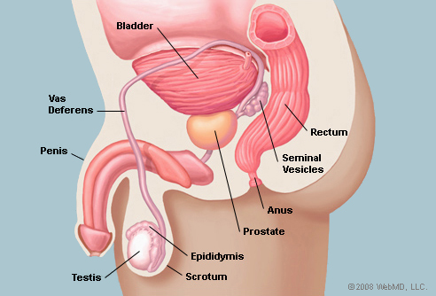
تشريح وبنية ووظيفة البروستاتة¹⁶
التشريح
Notes:
Prostate cancer that has spread
In some men the cancer has spread to another part of their body when they are diagnosed with prostate cancer. This is not common. Cancer that has spread is called metastatic prostate cancer. About 1 in 3 men with advanced prostate cancer (30%) will live for at least 5 years after they are diagnosed. Again, this is a relative statistic. So it is only related to prostate cancer, and not the risk of dying from other causes. Many men with prostate cancer are older and the disease can be very slow to develop, so it may not end up affecting their life span.

Slide 98
تشريح وبنية ووظيفة البروستاتة¹⁵
البنية
يغلف البروستاتة محفظة من النسيج الضام
تتألف البروستاتة من 5 فصوص:
أمامي: يقع أمام الإحليل، وهو خالٍ من النسيج الغدي، ويتشكل كلياً من نسيج ليفي عضلي
متوسط: يقع بين القناتين الدافقتين والإحليل، وهو مخروطي الشكل
جانبيان (أيمن وأيسر): يشكلان الكتلة الرئيسية للغدة، يفصل بينهما الإحليل البروستاتي
خلفي: وهو الجزء الذي يمكن أن يجس عبر المستقيم أثناء الفحص المستقيمي الأصبعي
Notes:
Prostate cancer that has spread
In some men the cancer has spread to another part of their body when they are diagnosed with prostate cancer. This is not common. Cancer that has spread is called metastatic prostate cancer. About 1 in 3 men with advanced prostate cancer (30%) will live for at least 5 years after they are diagnosed. Again, this is a relative statistic. So it is only related to prostate cancer, and not the risk of dying from other causes. Many men with prostate cancer are older and the disease can be very slow to develop, so it may not end up affecting their life span.

Slide 99
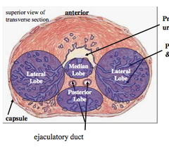
تشريح وبنية ووظيفة البروستاتة¹⁶
البنية-الفصوص
Notes:
Prostate cancer that has spread
In some men the cancer has spread to another part of their body when they are diagnosed with prostate cancer. This is not common. Cancer that has spread is called metastatic prostate cancer. About 1 in 3 men with advanced prostate cancer (30%) will live for at least 5 years after they are diagnosed. Again, this is a relative statistic. So it is only related to prostate cancer, and not the risk of dying from other causes. Many men with prostate cancer are older and the disease can be very slow to develop, so it may not end up affecting their life span.

Slide 100
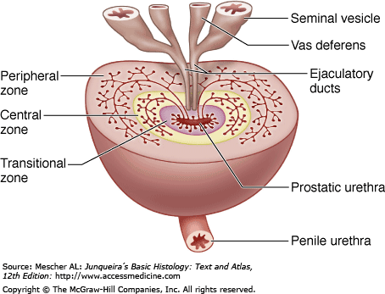
تشريح وبنية ووظيفة البروستاتة¹⁶
البنية-المناطق
Notes:
Prostate cancer that has spread
In some men the cancer has spread to another part of their body when they are diagnosed with prostate cancer. This is not common. Cancer that has spread is called metastatic prostate cancer. About 1 in 3 men with advanced prostate cancer (30%) will live for at least 5 years after they are diagnosed. Again, this is a relative statistic. So it is only related to prostate cancer, and not the risk of dying from other causes. Many men with prostate cancer are older and the disease can be very slow to develop, so it may not end up affecting their life span.

Slide 101
تشريح وبنية ووظيفة البروستاتة¹⁵
البنية
تتكون البروستاتة من 3 أنماط من الخلايا:
خلايا غدية: تنتج سائلاً رائقاً قلوياً قليلاً يؤلف الجزء السائل من المني، وهو غني بالبروتينات والمعادن لتغذية النطاف؛ ثمة أقنية تنفتح داخل الجزء البروستاتي من الإحليل. يتألف النسيج الغدي من 30-40 غدة نُبيبية-سنخية تنفتح أقنيتها على الأحليل. يحيط بهذه الغدد سَدَى (stroma) ليفي عضلي واسع الامتداد. ظهارة هذه الغدد عادة خلايا شبه مكعبة أو عمودية. ثمة سدى غير غدي يتألف من نسيج ضام ليفي-مرن وعضلات ملساء
خلايا عضلية: تضبط تدفق البول والقذف
خلايا ليفية: توفر بنية داعمة للغدة
Notes:
Prostate cancer that has spread
In some men the cancer has spread to another part of their body when they are diagnosed with prostate cancer. This is not common. Cancer that has spread is called metastatic prostate cancer. About 1 in 3 men with advanced prostate cancer (30%) will live for at least 5 years after they are diagnosed. Again, this is a relative statistic. So it is only related to prostate cancer, and not the risk of dying from other causes. Many men with prostate cancer are older and the disease can be very slow to develop, so it may not end up affecting their life span.

Slide 102
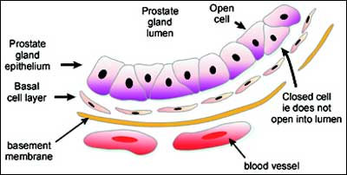
تشريح وبنية ووظيفة البروستاتة¹⁶
البنية-أنماط الخلايا
Notes:
Prostate cancer that has spread
In some men the cancer has spread to another part of their body when they are diagnosed with prostate cancer. This is not common. Cancer that has spread is called metastatic prostate cancer. About 1 in 3 men with advanced prostate cancer (30%) will live for at least 5 years after they are diagnosed. Again, this is a relative statistic. So it is only related to prostate cancer, and not the risk of dying from other causes. Many men with prostate cancer are older and the disease can be very slow to develop, so it may not end up affecting their life span.

Slide 103
تشريح وبنية ووظيفة البروستاتة¹⁵
الوظيفة
تنتج سائلاً رائقاً قلوي قليلاً، وهو جزء هام من المني (الذي يحمل النطاف)، ويساعد في المحافظة على النطاف حية وصحية
أثناء الإرْجاز (هَزَّة الجِماع)، يساعد الجزء العضلي على دفع سائل البروستاتة، بالإضافة إلى النطاف التي أنتجتها الخصيتان، إلى الإحليل، ثم يغادر المني الجسم عبر قمة القضيب أثناء القذف
إبطاء وإيقاف التبول: ثمة ألياف عضلية تحيط بالإحليل بتحكم من الجهاز العصبي اللاإرادي، تتقلص هذه الألياف لتبطئ وتوقف تدفق البول
نمو ووظيفة البروستاتة يعتمدان على الهرمون الجنسي الذكري (التستسترون) الذي تنتجه الخصيتان
Notes:
Prostate cancer that has spread
In some men the cancer has spread to another part of their body when they are diagnosed with prostate cancer. This is not common. Cancer that has spread is called metastatic prostate cancer. About 1 in 3 men with advanced prostate cancer (30%) will live for at least 5 years after they are diagnosed. Again, this is a relative statistic. So it is only related to prostate cancer, and not the risk of dying from other causes. Many men with prostate cancer are older and the disease can be very slow to develop, so it may not end up affecting their life span.

Slide 104
عوامل الخطر¹³
السن
القصة العائلية
العِرْق والإثنية
العوامل الجينية
النظام الغذائي
العوامل الهرمونية
العوامل الدوائية
أنماط الحياة

Slide 105
عوامل الخطر¹³
التعرضات المهنية
الإصابة بسرطانات أخرى
إجراء بعض العمليات الجراحية
الأخماج
مستويات الكولسترول
تناول الأسبيرين
السكري

Slide 106
عوامل الخطر¹³
السن
تحدث 99٪ من الحالات بعمر 50 عاماً فأكثر، و75٪ من الحالات بعمر 70سنة فأكثر
القصة العائلية
لــِ 25٪ من المصابين بالسرطانة (الكارسينوما) قصة عائلية معروفة، وتتعلق شدة الخطر بعمر الأقرباء المصابين عند التشخيص وعددهم
إن الرجل الذي إما أبيه أو أخيه مصاب لديه خطر أكبر بــِ 2-3 مرات بالمقارنة مع الرجل بدون قصة عائلية
الخطر الأكبر يزداد 11 ضعفاً إذا ما شخص المرض لدى الأب أو الأخ بعمر حوالي 40 سنة، وإذا شخص لدى القرابة من الدرجة الأولى

Slide 107
عوامل الخطر¹³
العِرْق والإثنية
في الولايات المتحدة، أن الأمريكان الأفارقة أكثر احتمالاً للإصابة بــِ 1,6 مرة بالمقارنة مع القوقازيينأن؛ كما أن الأمريكان الآسيويين أقل احتمالاً للإصابة، والبيض الإسبانيين/ اللاتينيين أقل احتمالاً للإصابة من البيض غير الإسبانيين
العوامل الجينية
لها دور كبير؛ إن 42٪ من الحالات مرتبطة بخطر موروث
طفرات في الجينات الكابحة للورم، وجينات إصلاح التزاوج الخاطئ للحمض الريبي النووي منزوع الأكسجين (DNA)

Slide 108
عوامل الخطر¹³
النظام الغذائي
الدسم المشبعة، واللحم الأحمر أو المشوي أو المصنع بالمعالجة المتعاقبة، أو الحليب ومشتقاته: تزيد من الخطر
البندورة/ الليكوبين (صبغة حمراء موجودة في البندورة)، السمك/الحموض الدسمة أوميغا 3 البحرية ، والصويا، والخضار من العائلة الصليبية [ البروكلي (القرنبيط اللارؤيسي)، والقرنبيط، وملفوف بروكسل: تنقص الخطر
الفيتامين E (توكوفيرول)، والسيلينيوم: لم تظهر الدراسات تراجع الخطر
الكالسيوم، والزنك: النتائج موضع جدل
الفيتامين D (كالسيفيرول): لا يبدو أنه متعلق بالخطر
الفيتامين A: لا يرتبط بالخطر

Slide 109
عوامل الخطر¹³
العوامل الهرمونية [الأندروجينات، واضطراب جين مستقبل الأندروجين (الذي يزيد النشاط)، ومحور عامل النمو الشبيه بالأنسولين (IGF1)]
أُثبتت أهمية الأنروجينات بالدراسات السريرية عبر استخدام مثبطات 5ألفا ريداكتاز (مثلاً؛ فيناستيريد، دوتاستيريد) هذا الإنزيم الذي يحصر تحول التستسترون إلى ثنائي هيدروتستسترون الجزيء الأكثر نشاطاً في البروستات، حيث تناقص حدوث سرطان البروستات خفيف الدرجة؛ مع ذلك، مستوى التستسترون الجائل بالدوران لم يتعلق بسرطان البروستات

Slide 110
عوامل الخطر¹³
العوامل الهرمونية [الأندروجينات، واضطراب جين مستقبل الأندروجين (الذي يزيد النشاط)، ومحور عامل النمو الشبيه بالأنسولين (IGF1)] ( تتمة ....)
إن التضاعف الترادفي لـِ CAG في جين مستقبل الأندروجين (تبدل بنيوي يزيد نشاطه) رُبِط في بعض الدراسات (لكن ليس جميعها) بخطر أعلى للسرطان
إن مستويات عامل النمو الشبيه بالأنسولين (IGF1) [هرمون متعدد الببتيد يزيد التكاثر الخلوي وينقص استماتة (موت الخلية المبرمج) خلايا البروستاتة] زادت خطر السرطان

Slide 111
عوامل الخطر¹³
العوامل الدوائية
كاستخدام االستيرويدات المُذَكَّرَة (الأَنْدرُوجينيية) الاِبْتِنائيَّة
أنماط الحياة
الخمول، وتدخين التبغ، واستهلاك المسكرات (المشروبات الكحولية): لم ترتبط بشكل حاسم بخطر السرطان. ممارسة النشاط البدني قد تقلل من الخطر
البدانة: لا يبدو أنها مرتبطة بالحدوث الإجمالي، لكنها قد تكون مرتبطة بتطور المرحلة المتقدمة من السرطان أو السرطان المميت

Slide 112
عوامل الخطر¹³
التعرضات المهنية
الزَّرْنيخ (الأَرْسَنيك) ومُرَكَّباتِه اللاعضوية (مادة كيميائية فلزية)، والكَادْمْيُوم ومُرَكَّباتِه (مادة كيميائية فلزية)، والمَالاثْيُون (مبيد حشرات) تَصْنيع المَطَّاط (عملية انتاجية)، والثُّورْيوم-232 ونَواتِج اضْمِحْلاله (عامل فيزيائي مشع مؤين)، والإِشْعاع السيني وإِشْعاع غاما (عامل فيزيائي مشع مؤين)

Slide 113
عوامل الخطر¹³
الإصابة بسرطانات أخرى
يزداد خطر حدوث سرطان البروستاتة قليلاً في حال وجود إصابات سابقة ببعض السرطانات كالكلية والمثانة والرئة والدرقية والجلد (الورم الميلانيني)
إجراء بعض العمليات الجراحية
يزداد خطر حدوث سرطان البروستاتة قليلاً كاستئصال الأسهر

Slide 114
عوامل الخطر¹³
الأخماج
المشعرة المهبلية: ثمة اقتراح بأن الخمج بها قد يكون مرتبطاً بازدياد خطر السرطان
الفيروس القهقري XMRV: الموجودات لا تدعم دور الخمج به بالسرطان رغم الإثارة البدئية
التهاب البروستاتة: شائع جداً؛ أشارت دراسات متنوعة إلى إلى وجود دور كامن للالتهاب في التسرطن

Slide 115
عوامل الخطر¹³
مستويات الكولسترول
مستويات الكولسترول الإجمالي المنخفضة مرتبطة بخطر أقل لسرطان البروستاتة عالي الدرجة؛ وإن استعمال الستاتينات (تخفض مستويات الكولسترول في المصل) قد يكون مرتبطاً بخطر أقل لكافة سرطانات البروستاتة والسرطان المتقدم أو عالي الدرجة
تناول الأسبرين المنتظم
قد ينقص الخطر
السكري
قد ينقص الخطر

Slide 116
عوامل الخطر¹³

Slide 117
الوقاية¹³
التحري
النظام الغذائي: زيادة المأخوذ من البندورة والأغذية المحتوية على الليكوبين، والأغذية النباتية، والسيلينيوم، والسمك، والقليل من تناول الدسم المشبعة، واللحم الأحمر أو المشوي أو المصنع بالمعالجة المتعاقبة، أو الحليب ومشتقاته
العوامل الدوائية: الابتعاد عن استخدام الستيرويدات المذَكِّرَة الابتنائية
الوقاية الكيميائية: لا يوصى حالياً بالوقاية الكيميائية [مثبطات 5ألفا ريداكتاز (مثلاً؛ فيناستيريد، دوتاستيريد)]

Slide 118
الوقاية¹³
زيادة النشاط البدني والابتعاد عن الخمول، والتخلص من البدانة
مكافحة التهاب البروستاتة
تخفيض مستويات الكولسترول
تناول الأسبرين بانتظام
الصحة المهنية: التقيد بإجراءات التحكم الهندسية والبيئية والفردية والتنظيمية والإدارية للوقاية من الأمراض المهنية في حال التعرض أثناء العمل الزَّرْنيخ (الأَرْسَنيك) ومُرَكَّباتِه اللاعضوية (مادة كيميائية فلزية)، والكَادْمْيُوم ومُرَكَّباتِه (مادة كيميائية فلزية)، والمَالاثْيُون (مبيد حشرات) تَصْنيع المَطَّاط (عملية انتاجية)، والثُّورْيوم-232 ونَواتِج اضْمِحْلاله (عامل فيزيائي مشع مؤين)، والإِشْعاع السيني وإِشْعاع غاما (عامل فيزيائي مشع مؤين)

Slide 119
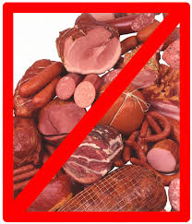
الوقاية¹⁶

Slide 120
علامات الإنذار والأعراض¹⁵
الرغبة الملحة بالتبول
ازدياد تواتر التبويل (تعدد البيلات)، لاسيما ليلاً
صعوبة أثناء التبول، بما في ذلك بذل جهد لتمرير البول، أو إيقاف التبول ثم البدء بالتبول؛ أو التدفق البطيء أو الضعيف أو المتقطع
الشعور بعدم القدرة على إفراغ كامل المثانة
ألم أو حس حرق أثناء مرور البول
قذف مني مؤلم
اضطرابات النعوظ
دم في البول أو المني
قد تكون الأعراض الأولى أعراض الانتقال للعظم (غير شائعة كثيراً)، حيث يظهر ألم في الظهر أو الفخذين أو الحوض أو مناطق أخرى انتقل إليها الورم

Slide 121
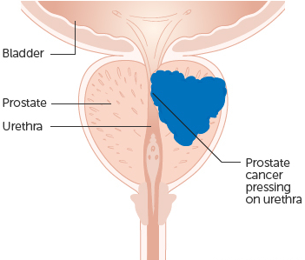
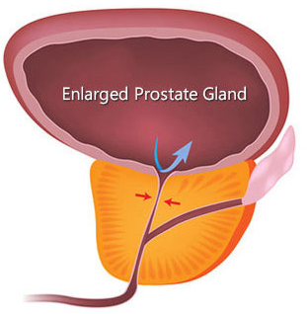
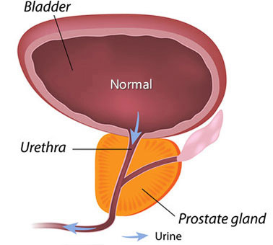
علامات الإنذار والأعراض^{16،15}
سبب الأعراض: ضغط الورم على الإحليل (المجرى الذي يمر به البول لنقله خارج الجسم)؛ هذا الضغط يعيق تدفق البول. قد تكون الأعراض خفيفة، ويمكن أن تحدث على مدى سنوات لأن نمو الورم بطيء، لاسيما لدى المسنين

Slide 122
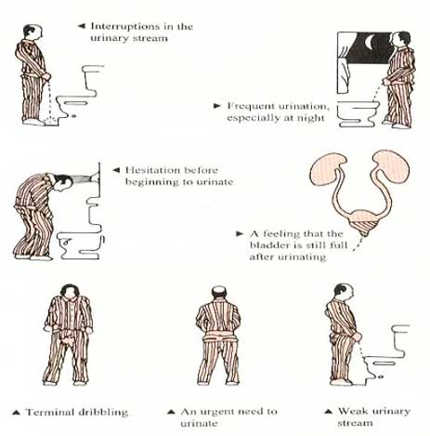
علامات الإنذار والأعراض¹⁶

Slide 123
أنواع السرطان¹³
السرطانة الغدية (أدينوكارسينوما) (تشكل معظم الحالات)
السرطانة الغدية (أدينوكارسينوما) القَّنَوِيَّة
سرطان الخلية الانتقالية (متعلق بالظهارة البولية)
السرطان حرشفي الخلايا
السرطاويات (الكارسينوئيدات)
السرطان صغير الخلايا (كارسينوما)
الساركومات وأشباه الساركومات
أورام عصبية غدية (أخرى غير صغيرة الخلايا)
يبدأ السرطان من خلايا غدة البروستاتة

Slide 124
أنواع السرطان¹⁴
الحالات قبل السرطانية
تكون الورم داخل الظهارة البروستاتية
Prostatic intraepithelial neoplasia (PIN)
يظهر لدى الرجال في العشرينات ، لا يتطور إلى سرطان بالضرورة، وهو نوعان:
منخفض الدرجة: الخلايا طبيعية تقريباً. ارتباطها بالسرطان غير واضح
عالي الدرجة: الخلايا تبدو غير سوية بنسبة أكبر. ثمة احتمال مقداره 20٪ بوجود سرطان في مكان آخر في البروستاتة
الضمور الالتهابي التكاثري
Proliferative inflammatory atrophy (PIA)
الخلايا أصغر من الطبيعية، وثمة علامات التهاب في المنطقة. يمكن أحياناً أن يؤدي إلى (PIN) عالي الدرجة، أو إلى سرطان مباشرة

Slide 125
مراحل السرطان (الورم، العقد، النقائل)¹³ TNM
التصنيف T (الورم) | الوصف
T1 | الورم صغير لا يرى بالتصوير ولا يمكن الشعور به أثناء الفحص. يمكن اكتشافه بخزعة الإبرة بعد وجود ارتفاع في مستويات المستضد النوعي البروستاتي (PSA)
T2 | الورم بالكامل داخل غدة البروستاتة T2a: الورم في نصف فص واحد فقط من الغدة T2b: الورم في أكثر من نصف فص واحد فقط من الغدة T2c: الورم في فصين، لكن لا يزال داخل الغدة
T3 | الورم خرج خارج المحفظة، لكن لم ينتشر إلى الأعضاء الأخرى T3a: الورم خرج خارج المحفظة T3b: الورم انتشر إلى الحويصلين المنويين
T4 | الورم انتشر إلى أعضاء الجسم الأخرى المجاورة، كالمستقيم أو المثانة أو العضلات أو جوانب جوف الحوض

Slide 126
مراحل السرطان (الورم، العقد، النقائل)¹³ TNM
التصنيف N (العقد اللمفية) | الوصف
NX | لا يمكن التحقق من العقد اللمفية
N0 | لا يوجد خلايا سرطانية في العقد اللمفية
N1 | يوجد خلايا سرطانية في العقد اللمفية
التصنيف M (النقائل) | الوصف
M0 | لم ينتشر السرطان خارج الحوض
M1 | انتشر السرطان خارج الحوض M1a: هناك خلايا سرطانية في العقد اللمفية خارج الحوض M1b: هناك خلايا سرطانية في العظم M1c: هناك خلايا سرطانية في أماكن أخرى

Slide 127
مراحل السرطان (الدرجة)¹³ Grade-Gleason
(الدرجة) Grade-Gleason | الوصف
2-6 | درجة خفيفة: السرطان جيد التمايز، ومن المحتمل أن ينمو على نحو بطيء جداً
7 | درجة معتدلة: السرطان معتدل التمايز، وسينمو بسرعة معتدلة
8-10 | درجة عالية: السرطان سيء التمايز، ومن المحتمل أن ينمو بسرعة أكبر

Slide 128
مراحل السرطان¹⁶

Slide 129
النقائل¹³
النسيج الشحمي حول البروستاتة
عنق المثانة
الحويصلان المنويان
العقد اللمفية الحوضية
العظم

Slide 130
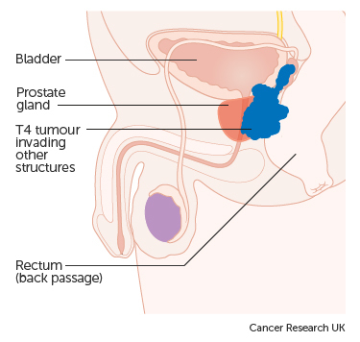
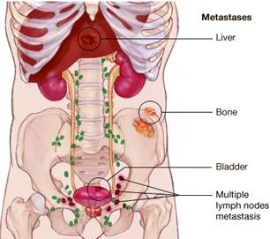
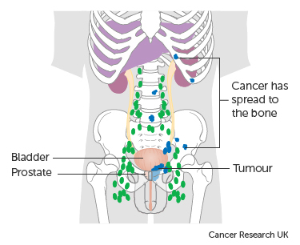
النقائل ¹⁶

Slide 131
طرائق التحري¹³
لا يوجد حتى الآن برنامج معتمد على البينة
الفحص المستقيمي الأصبعي
معايرة مستويات المستضد النوعي البروستاتي (PSA) في المصل

Slide 132
إجراءات التشخيص^{13،11}
الفحص المستقيمي الأصبعي
معايرة مستويات المستضد النوعي البروستاتي (PSA) في المصل
الفحص المجهري: الفحص المجهري الضوئي لرُشافات المأخوذة بالإبرة الدقيقة، أو لمقاطع نسيج الخزعة المأخوذة بالإبرة، أو لمقاطع الرُّقاقات البروستاتية من القَطْع بطريق الإحليل، أو لخزعة القالب
اختبارات التصوير: الأمواج الصوتية الفائقة للبطن والحوض وعبر المستقيم، التفرس الطبقي المحوسب، التصوير بالرنين المغناطيسي للبطن ولما حول البروستات والعقد اللمفية ولأعضاء أخرى (كالعظم والصدر ... من أجل النقائل)

Slide 133
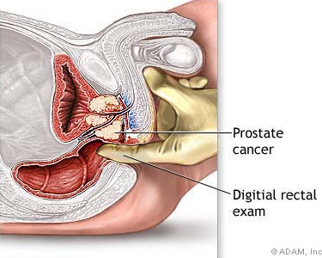
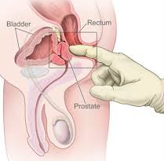
إجراءات التشخيص¹⁶
الفحص المستقيمي الأصبعي

Slide 134
إجراءات التشخيص^{13،11}
معايرة مستويات المستضد النوعي البروستاتي (PSA) في المصل
موضع جدل؛ إن التحري زاد من كشف كافة سرطانات البروستاتة، بما في ذلك السرطانات قليلة الإيلام أو بطيئة التنامي. بعض الدراسات أظهرت تناقصاً في الخطر النسبي للوفيات المرتبطة بالسرطان بمقدار 20٪ ويترجم ذلك على أنه تناقص مطلق للوفيات المرتبطة بسرطان البروستاتة بمعدل 0,71 لكل ألف. إن البينة التي تقف إلى جانب هذا الاختبار أو ضده لا تزال غير كاملة
لا يوجد بينة واضحة بالأبحاث بأنه يقلل الوفيات أو يقدم للمصابين حياة أطول
عموماً؛ إذا كان المستوى عالياً، فإن احتمال وجود السرطان أكبر، لكن المستويات قد ترتفع بأسباب أخرى كالخمج أو بضخامة غير سرطانية في البروستاتة، وقد لا يرتفع والسرطان موجود
يوصى به إذا كان أهل الشخص مصابين بسرطان البروستاتة بعمر 40-45 سنة

Slide 135
إجراءات التشخيص^{13،11}
الفحص المجهري
الفحص المجهري الضوئي للرُشافات المأخوذة بالإبرة الدقيقة
الفحص المجهري الضوئي لمقاطع نسيج الخزعة المأخوذة بالإبرة
الفحص المجهري الضوئي لمقاطع الرُّقاقات البروستاتية من القَطْع بطريق الإحليل، أو لخزعة القالب
الفحص المجهري الضوئي لخزعة القالب

Slide 136
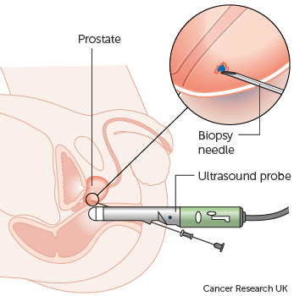
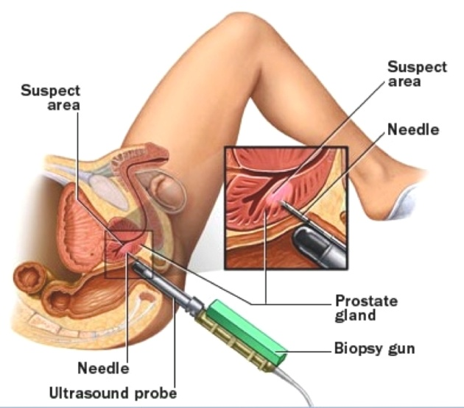
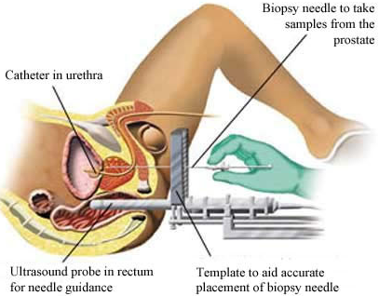
إجراءات التشخيص¹⁶
الفحص المجهري-أخذ الخزعة

Slide 137
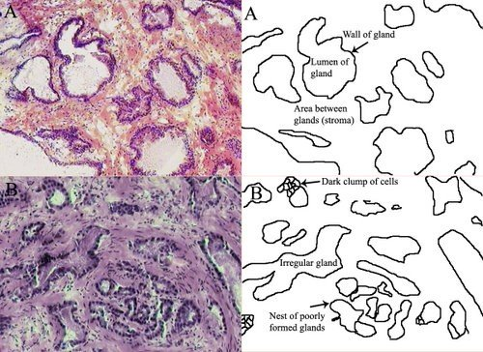
إجراءات التشخيص¹⁶
الفحص المجهري-الخزعة
التشريح المرضي للسرطانة الغدية (أدينوكارسينوما)

Slide 138
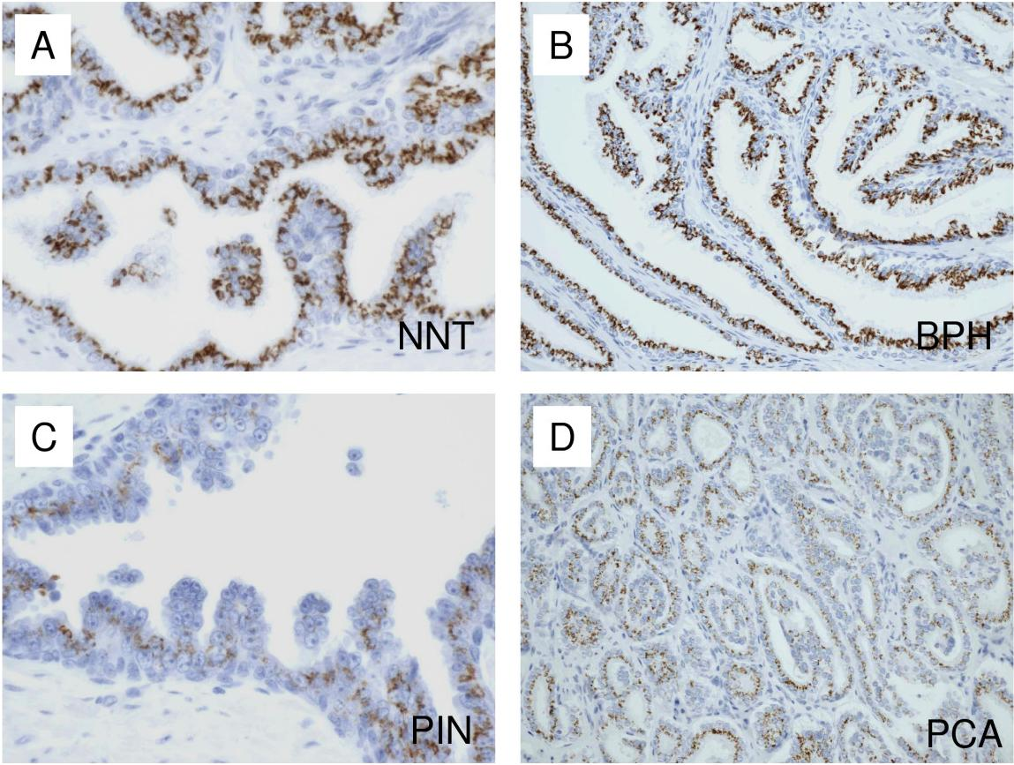
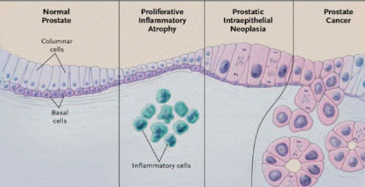
إجراءات التشخيص¹⁶
الفحص المجهري-الخزعة
التشريح المرضي للنسيج السوي، والحالات قبل السرطانية، والسرطانات

Slide 139
إجراءات التشخيص^{13،11}
اختبارات التصوير
الأمواج الصوتية الفائقة للبطن والحوض وعبر المستقيم
التفرس الطبقي المحوسب
التصوير بالرنين المغناطيسي للبطن ولما حول البروستات والعقد اللمفية ولأعضاء أخرى (كالعظم والصدر ... من أجل النقائل)

Slide 140
المعالجة^{13، 14}
الجراحة
المعالجة الإشعاعية
المعالجة الهرمونية
المعالجة الكيميائية
الستيرويدات
المعالجة البَرْدِيَّة
الصوت الفائق البؤري عالي الشدة

Slide 141
المعالجة^{13، 14}
الجراحة
الأساليب المفتوحة للاستئصال الجذري (حول العجان أو خلف العانة)
الاستئصال بواسطة تنظير البطن (جذري أو فصي) والاستئصال الروبوتي
الاستئصال عبر الإحليل

Slide 142
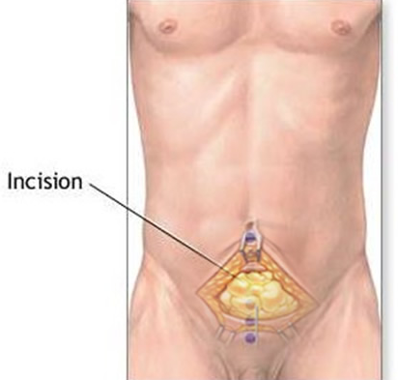
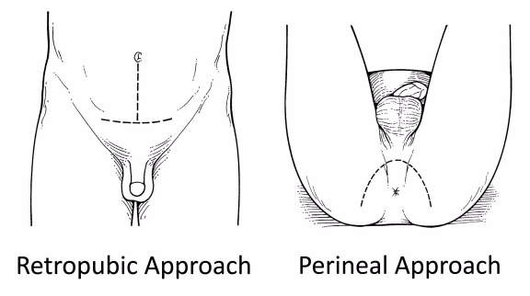
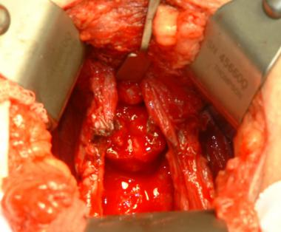
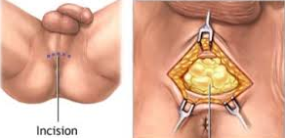
المعالجة¹⁶
الجراحة
الأساليب المفتوحة للاستئصال الجذري (حول العجان أو خلف العانة)

Slide 143
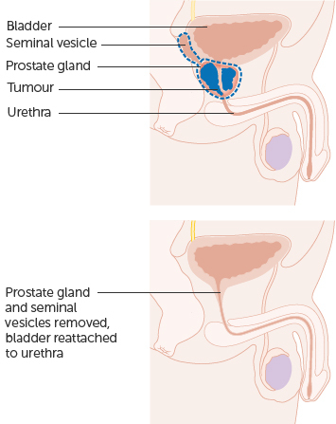
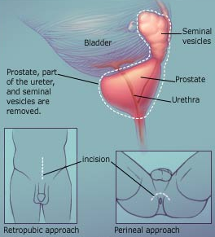
المعالجة¹⁶
الجراحة
الأساليب المفتوحة للاستئصال الجذري (حول العجان أو خلف العانة)

Slide 144
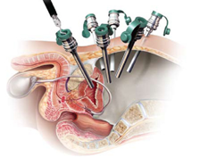
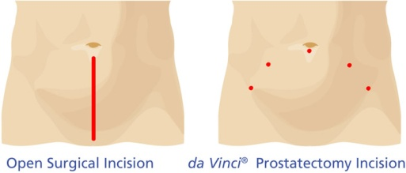
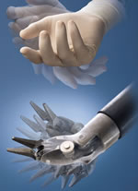
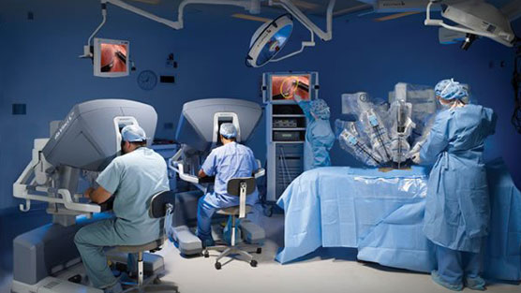
المعالجة¹⁶
الجراحة
الاستئصال بواسطة تنظير البطن (جذري أو فصي) والاستئصال الروبوتي

Slide 145
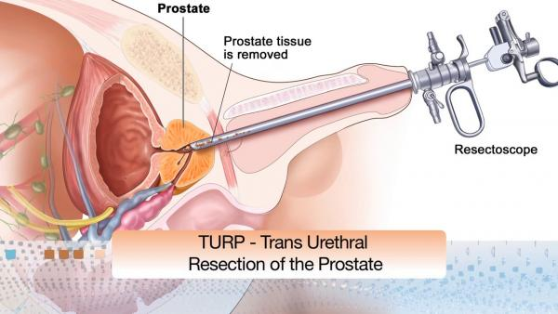
المعالجة¹⁶
الجراحة
الاستئصال عبر الإحليل

Slide 146
المعالجة^{13، 14}
المعالجة الإشعاعية
المعالجة الإشعاعية الخارجية
المعالجة الإشعاعية الداخلية

Slide 147
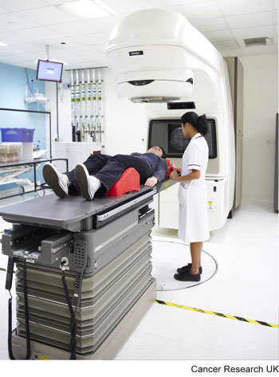
المعالجة¹⁶
المعالجة الإشعاعية
المعالجة الإشعاعية الخارجية

Slide 148
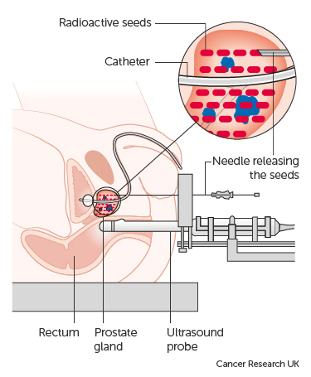
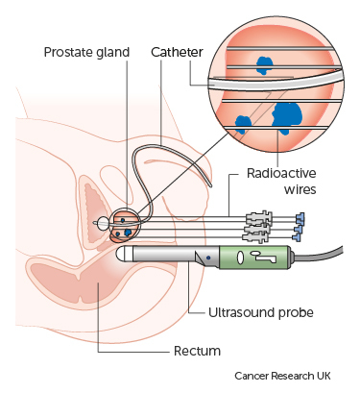
المعالجة^{13، 16}
المعالجة الإشعاعية
المعالجة الإشعاعية الداخلية

Slide 149
المعالجة^{13، 14}
المعالجة الهرمونية
أقراص مضادات الأندروجين
حقن أو غِرْسات محصرات الهرمون المُلِوْتِن
محصرات الهرمون المطلق للغونادوتروبين
محصرات السيتوكروم P17

Slide 150
المعالجة^{13، 14}
المعالجة الكيميائية
Docetaxel
Mitozantrone
Epirubicin
Paclitataxel
Estramustine

Slide 151
المعالجة^{13، 14}
الستيرويدات
تعطى في حال عدم الاستجابة للمعالجة الهرمونية

Slide 152
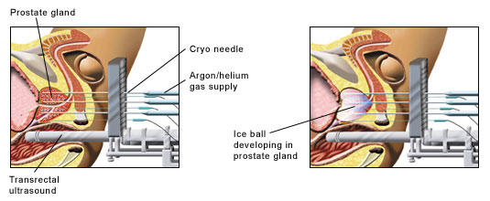
المعالجة¹⁶
المعالجة البَرْدِيَّة
تقتل الخلايا السرطانية عبر تجميدها بغاز الأرغون

Slide 153
المعالجة^{13، 14}
مختصر المعالجة بحسب مرحلة السرطان
السرطان الموضع قليل الخطر
المراقبة النشطة
إذا تطور السرطان: الجراحة باستئصال الغدة، أو معالجة هرمونية مع أو بدون المعالجة الإشعاعية
السرطان الموضع متوسط (معتدل) الخطر
الجراحة، أو المعالجة الإشعاعية مع المعالجة الهرمونية
عدم الرغبة بالجراحة: المراقبة النشطة الشديدة
السرطان الموضع عالي الخطر
الجراحة أو المعالجة الإشعاعية الخارجية مع المعالجة الهرمونية

Slide 154
المعالجة^{13، 14}
مختصر المعالجة بحسب مرحلة السرطان
السرطان المتقدم موضعياً
الجراحة، أو المعالجة الإشعاعية مع المعالجة الهرمونية
السرطان المنتشر
لا يشفى
التحكم بتخفيض التستسترون بالمعالجة الهرمونية
أن بيسفوسفونات أو المعالجة الإشعاعية يمكن أن تساعد في تقليل الألم والكسور في حال الانتقال إلى العظم، ويمكن اللجوء للمعالجة الكيميائية في حال فشل المعالجة الهرمونية

Slide 155
المعالجة^{13، 14}
مختصر المعالجة بحسب مرحلة السرطان
السرطان الناكس
إن مريضاً واحداً من ثلاثة مرضى ينكس بعد المعالجة
المراقبة بمعايرة مستويات المستضد النوعي البروستاتي (PSA). في حال الازدياد البطيء، استمرار المراقبة؛ أما في حال الازدياد السريع (التضاعف خلال أشهر قليلة)، إجراء التصوير بالصوت الفائق أو بالمرنان المغناطيسي
تطبيق الأشعة مكان البروستاتة المستأصلة، ويمكن اللجوء للمعالجة الهرمونية أيضاً. يمكن اللجوء للمعالجة البردية (التجميد) أو للصوت الفائق عالي الشدة

Slide 156
أهم الاضطرابات بعد المعالجة¹¹
الاضطرابات الجنسية
عدم الرغبة بالجنس (بسبب الأعراض الجانبية، كالإسهالات، والتعب، .....)، وحصول القذف الجاف
العنانة (صعوبات في الانتصاب): بسبب المعالجات المختلفة
الاضطرابات البولية: بدء من تسرب البول إلى عدم تحكم المثانة بالبول، وصعوبة التبول، ....
الاضطرابات المعوية: كالإسهالات، ووجود الدم في البراز
الوذمة اللمفية

Slide 157
البقيا¹³
بشكل عام (في إنكلترا وويلز)
حوالي 95٪ من المصابين يبقون سنة أو أكثر بعد التشخيص
حوالي 90٪ من المصابين يبقون 5 سنوات أو أكثر بعد التشخيص
حوالي 80٪ من المصابين يبقون 10 سنوات أو أكثر بعد التشخيص

Slide 158
البقيا¹³
بحسب المرحلة والدرجة
السرطان الموضع
حوالي 90٪يبقون أكثر من 5 سنوات بعد التشخيص
حوالي 65-90٪ يبقون أكثر من 10 سنوات بعد التشخيص
حوالي 98٪ يبقون أكثر من 5 سنوات بعد التشخيص، إذا الدرحة خفيفة أو متوسطة
حوالي 67٪ يبقون أكثر من 5 سنوات بعد التشخيص إذا الدرجة شديد،
السرطان المتقدم موضعياً (تجاوز المحفظة)
حوالي 70-8-٪ يبقون أكثر من 5 سنوات بعد التشخيص
السرطان المنتشر
حوالي 30٪ يبقون أكثر من 10 سنوات بعد التشخيص

Slide 159
البقيا¹³
العوامل المؤثرة على ناتج السرطان
المرحلة
التصنيف بحسب غليزون
مستويات المستضد النوعي البروستاتي (PSA)

Slide 160
البقيا¹³
المرحلة
السرطان الموضع: السرطان لا زال ضمن الغدة فقط، ويقسم لغايات علاجية إلى:
قليل الخطر: من غير المحتمل أن ينمو أو ينتشر خلال سنوات عديدة
متوسط (معتدل) الخطر: من غير المحتمل أن ينمو أو ينتشر خلال سنوات قليلة
عالي الخطر: يمكن أن ينمو أو ينتشر خلال سنوات قليلة
السرطان المتقدم موضعياً: السرطان خرج من المحفظة
السرطان المنتشر: السرطان انتشر خارج البروستاتة، كالعظم

Slide 161
البقيا¹³
المرحلة-السرطان الموضع قليل الخطر
يعتبر السرطان الموضعي قليل الخطر إذا:
مستويات المستضد النوعي البروستاتي (PSA) أقل من 10 نانوغرام/مل، و
تصنيف غليزون لا يتجاوز 6، و
المرحلة T بين T1 وT2a

Slide 162
البقيا¹³
المرحلة-السرطان الموضع متوسط (معتدل) الخطر
يعتبر السرطان الموضعي متوسط (معتدل) الخطر إذا وجد على الأقل واحد مما يلي:
مستويات المستضد النوعي البروستاتي (PSA) بين 10 و20 نانوغرام/مل
تصنيف غليزون 7
المرحلة T هي T2b

Slide 163
البقيا¹³
المرحلة-السرطان الموضع عالي الخطر
يعتبر السرطان الموضعي عالي الخطر إذا وجد على الأقل واحد مما يلي:
مستويات المستضد النوعي البروستاتي (PSA) تتجاوز 20 نانوغرام/مل
تصنيف غليزون بين 8 و10
المرحلة T هي T2c أو T3 أو T4
إذا كانت المرحلة T هي T3 أو T4، فإن ذلك يعني أن السرطان تجاوز المحفظة، ولذلك يعتبر متقدم موضعياً

Slide 164
البقيا¹³
التصنيف بحسب غليزون
التصنيف متدني أو المريض كبير السن أو المرحلة متدنية: المراقبة والانتظار (المراقبة النشطة)
التصنيف عالي أو المريض أصغر سناً أو المرحلة عالية: المعالجة الفعالة بالجراحة أو الأشعة .....

Slide 165
البقيا¹³
مستويات المستضد النوعي البروستاتي (PSA)
إذا المرحلة متدنية مع مستويات مرتفعة من المستضد النوعي البروستاتي (PSA)، فإن السرطان يمكن أن ينمو أحياناً بسرعة أكبر من السرطان ذي المرحلة العالية مع مستويات أقل من المستضد النوعي البروستاتي (PSA)

Slide 166
المراجع
د. بسام أبو الذهب، د. فراس الجرف، د. أحمد ضميرية؛ 2015؛ المهنة والسرطان؛ وزارة الصحة دمشق.
WHO-IARC; 2012; A review of human carcinogens, part c: arsenic, metals, fibers and dusts, IARC Monographs on the Evaluation of Carcinogenic Risks to Humans, Volume 100; Lyon.
WHO-IARC; 2012; A review of human carcinogens, part d: radiation, IARC Monographs on the Evaluation of Carcinogenic Risks to Humans, Volume 100; Lyon.

Slide 167
المراجع
WHO-IARC; 2012; A review of human carcinogens, part f: Chemical Agents and Related Occupations, IARC Monographs on the Evaluation of Carcinogenic Risks to Humans, Volume 100; Lyon.
WHO-IARC; 2015; Some Organophosphate Insecticides and Herbicides: Diazinon, Glyphosate, Malathion, Parathion,
and Tetrachlorvinphos, IARC Monographs on the Evaluation of Carcinogenic Risks to Humans, Volume 112; Lyon.

Slide 168
المراجع
WHO-IARC; 2015; IARC Monographs evaluate consumption of red meat and processed meat, Press Release No. 240; Lyon.
WHO-IARC, 2015, Q & A on the carcinogenicity of the consumption of red meat and processed meat, Lyon.
WHO-IARC, 2015, List of classifications by cancer site with sufficient evidence in humans, volumes 1-114, Lyon.

Slide 169
المراجع
WHO-IARC; 2015; List of classifications, Volumes 1–114 (e-copy); Lyon.
WHO-IARC; 2008, 2014; World cancer reports, Lyon.
Johns Hopkins Medicine, 2016, Prostate cancer, USA.
National Institute on Drug Abuse (NIDA), 2015, What are anabolic steroids, Maryland.
Cancer Research UK, 2015, Prostate cancer, UK.

Slide 170
المراجع
American Cancer Society, 2015, Prostate cancer, USA.
Canadian Cancer Society, 2015, Prostate cancer, Canada.
Many WEBs related to medicine, occupational heath, occupational cancers and economic activities.

Slide 171
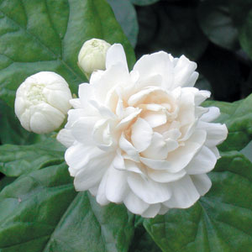
شكراً لإصغائكم

